Slide 1

ПАСПОРТ
БЕЗОПАСНОСТИ ТЕРРИТОРИИ
ДЕРЕВНИ БУРДАКОВКА
УШАКОВСКОГО МО
ИРКУТСКОГО РАЙОНА
ИРКУТСКОЙ ОБЛАСТИ

Slide 2
СОДЕРЖАНИЕ
Условные обозначения
1. Общая информация (характеристика)
2. Риски возникновения ЧС на транспорте
2.1. Риски возникновения ЧС на объектах автомобильного транспорта
2.2. Ведомость привлечения сил и средств для ликвидации ЧС
2.3. Риски возникновения ЧС на объектах железнодорожного транспорта
2.4. Ведомость привлечения сил и средств для ликвидации ЧС
3. Риски возникновения техногенных ЧС
3.1. Риски возникновения аварии на системах водоснабжения
3.2. Ведомость привлечения сил и средств для ликвидации ЧС
3.3. Риски возникновения аварии на системах электроснабжения
3.4. Ведомость привлечения сил и средств для ликвидации ЧС
3.5. Риски возникновения аварии на системах газоснабжения
3.6. Ведомость привлечения сил и средств для ликвидации ЧС
3.7. Риски возникновения аварии на системах теплоснабжения
3.8. Ведомость привлечения сил и средств для ликвидации ЧС
4. Риски возникновения ЧС на нефте- и газопроводах
4.1. Риски возникновения аварий на газопроводах
Ведомость привлечения сил и средств для ликвидации ЧС
4.2. Риски возникновения аварий на нефтепроводах
Ведомость привлечения сил и средств для ликвидации ЧС
5. Риски возникновения пожаров
5.1. Риски возникновения техногенных пожаров
5.2. Выписка из Расписания выезда подразделений пожарной охраны на тушение пожаров
5.3. Ведомость привлечения сил и средств для ликвидации ЧС
6. Риски возникновения ЧС природного характера
6.1. Риски возникновения природных пожаров
6.2. Ведомость привлечения сил и средств для ликвидации ЧС
6.3. Риски подтоплений (затоплений)
6.4. Ведомость привлечения сил и средств для ликвидации ЧС
7. Информационно-справочные материалы
7.1 Информационно-справочные материалы по силам и средствам РСЧС
7.2. Информационно-справочные материалы по резервам финансовых и материальных средств
7.3. Схема производственного объекта

Slide 3

УСЛОВНЫЕ ОБОЗНАЧЕНИЯ
УСЛОВНЫЕ ОБОЗНАЧЕНИЯ
- жилые дома;
- ДЭС;
- промышленные (хозяйственные) объекты;
- трансформаторные подстанции;
- социально – значимые объекты;
- линии эл. снабжения 35 кВ;
- 1-этажные дома (кирпич, бетон);
- 2-этажные дома (кирпич, бетон);
- линии эл. снабжения 0,4 кВ;
- 3-этажные и более дома (кирпич, бетон);
1
№7,9,13
750 чел.
сборный эвакуационный пункт (в числ. номера припис. домов, человек)
- 1-этажные дома (деревянные);
__13__
1/750
маршруты эвакуации населения (1- номер маршрута, 13 – количество эвакуируемых домов, 1- колонн, 750 -)чел. А - автомобильный
1
А
- 2-этажные и более дома (деревянные);
- стационарный пост ДПС;
- метеорологический пост;
- сельская больница (мед.пункт) с указанием номера и кол. коек;
ПВР
- пункты временного размещения населения;
№12
150
- газораспределительный пункт;
автотрассы федерального, субъектового, местного значения
- линии газоснабжения;
зона ответственности ГИБДД;
- линии теплоснабжения;
аварийно-опасные участки трассы;
- жилые дома центрального отопления;
T
вертолётная площадка;
- жилые дома печного отопления;
- мост;
- зона возможного риска при аварии на газо-, нефтепроводе;
- ж\д станция;
- компрессорная станция;
- железная дорога;
ГАЗ
-хранилища газа, 2- млн.куб.м;
- тепловой пункт;
2
- котельные;
места пересечений с преградами (мосты, автодороги, ж/д, водные объекты, овраги и т.д);
- водонапорная башня;
- критический уровень подтопления;
- средний уровень подтопления;
- колодец;
- максимальный уровень подтопления;
- очистное сооружение;
- нефтебазы и другие объекты нефтяного комплекса. (нефтеналивные сатнции, мазутохранилища и др.);
- водозаборная станция;
- линии водоснабжения;
- насосные станции;
- нефтепровод;
- газопровод;

Slide 4
УСЛОВНЫЕ ОБОЗНАЧЕНИЯ
УСЛОВНЫЕ ОБОЗНАЧЕНИЯ
УСЛОВНЫЕ ОБОЗНАЧЕНИЯ
- маршруты эвакуации населения;
- пожарный пост;
- маршруты движения к водоемам для забора воды;
- зона ответственности пожарных постов;
- место забора воды;
- федеральная противопожарная служба МЧС России;
- места забора воды БЕ-200ЧС;
7
ГСМ, 7 тонн;
1ПЧ
- противопожарная служба субъектов;
ДПО
- добровольная пожарная охрана;
вещ
7
вещевые склады, 7 тонн (наименование основного имущества) ;
- зона горения при наиболее неблагоприятном развитии обстановки, очаг пожара;
прод
7
- прод-ые склады, 7 тонн (наименование основного имущества) ;
мед
7
- склады мед. им-ва7 тонн (наименование основного имущества);
- водоемы для забора воды;
- склады стройматериалов, 7 тонн (наименование основного имущества) ;
- пожарный поезд;
стр
7
- минерализованная полоса (ширина, длина);
Зерн
- Зерносклады, 7 тонн (наименование основного имущества) ;
- гражданский аэродром;
- детские дома;
- военный аэродром;
- дома престарелых;
- заброшенный аэродром;
- туристические маршруты с указанием типа (пеший), класса сложности (II), названия («Дремучий лес») и протяженности (12 км);
- законсервированный аэродром;
П – II «Дремучий лес»
12км
- химическиопасныый объект;
- шахты;
- пещеры;
- места добычи лесных ресурсов;
- музеи;
- ГРС
- заградительная полоса (ширина, длина);

Slide 5
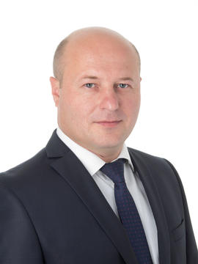
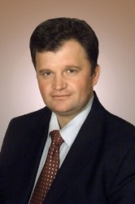
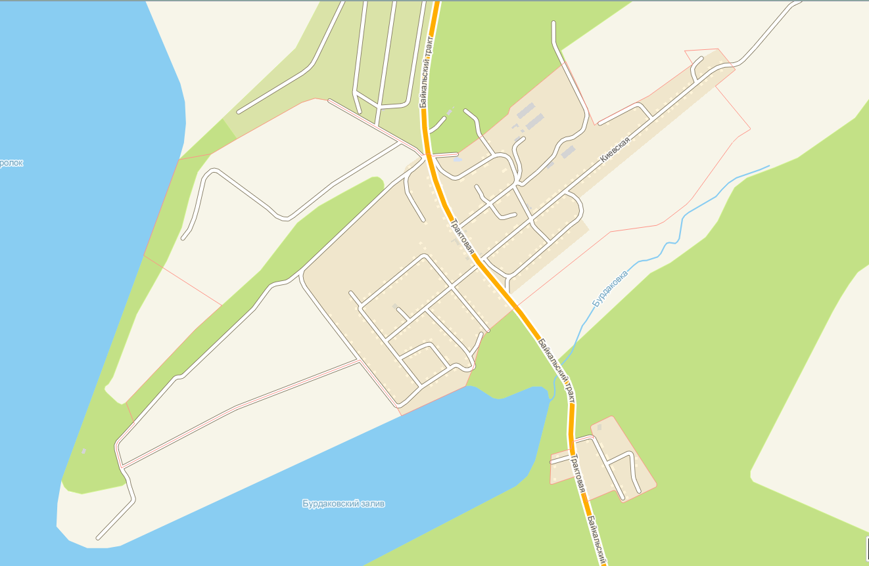
Паспорт территории н.п. Бурдаковка
Иркутский район
Общая информация
Сельское поселение | Площадь территории, га | Население, чел./ в том числе детей | Плотность населения на 1 кв.км | Телефон дежурного | Официальный сайт поселения
д. Бурдаковка | 185 | 444/83 |  | т. 698-319 | http://ushakovskoe-mo.ru/
Краткая характеристика: д. Бурдаковка является населенным пунктом Ушаковского МО входит в состав Иркутского района Иркутской области и Сибирского федерального округа Российской Федерации.
_МУЗ ЦРБ
190
ОГБУЗ «Иркутская районная больница ", Зарубин Владимир Яковлевич, тел. 69-98-86, койко-мест 100
Глава
Ушаковского МО
Галицков В.В.
Т.р.698-319
КЧС и ПБ
Председатель
Жук Игорь Владимирович
сл. тел: (3952) 71-80-68
Основные структуры и объекты | ФИО | Мобильный телефон
КЧС и ОПБ | Глава МО Галицков Виктор Владимирович | Раб. Тел. 698-319
Участковый уполномоченный полиции | Булдаков Павел Анатольевич | с.т . 8 (950) 1228871
Муниципальное общеобразовательное учреждение Иркутского районного муниципального образования «Бурдаковская школа- детский сад» | Смагина Светлана Владимировна | тел. 690-519
ПЧ-136
ПЧ-136
Расстояние – 14км,
Н.п. Тальцы

Slide 6
Паспорт территории н.п. Бурдаковка
Иркутский район
Общая информация
ОГБУЗ «Иркутская районная больница ", Зарубин Владимир Яковлевич, тел. 69-98-86, койко-мест 100
Места забора воды с применением авиации на территории НП (вертолетом, самолетом Бе-200чс); отсутствуют
_МУЗ ЦРБ
190
Пожарной части и пожарного поста (подразделения) на территории населенного пункта нет
Отделения железной доги, железная дорога на территории населенного пункта отсутствуют
На территории населенного пункта лесничеств нет
Автомобильные дороги федерального значения по территории населенного пункта не проходят. Опасных участков дороги нет.
Медицинских учреждений на населенного пункта нет
Места базирования БСПМ на территории населенного пункта отсутствуют.
Поливомоечная техника отсутствует
На территории населенного пункта общественные места с наличием точки доступа в Интернет отсутствуют
Шахты пещеры, горные выработки отсутствуют
Места добычи лесных ресурсов, пионерские лагеря, дома отдыха, дома престарелых места массового отдыха, туристические маршруты, отсутствуют
Подразделения войск МО РФ и ГО на территории села не дислоцируются
Организации СЭС на территории населенного пункта отсутствуют
Объекты социального и культурного значения отсутствуют,
Потенциально-опасные и промышленные объекты на территории населенного пункта отсутствуют.
Искусственных пожарных водоемов забора воды для тушении пожаров на территории НП - нет
На территории села вертолетная площадка и аэродром отсутствуют
На территории села нефте- и газопроводы отсутствуют
ПЧ-136
Аэродромы гражданской Авиации отсутствуют
ПЧ-136
Расстояние – 14км,
Н.п. Тальцы
На территории села нефте- и газопроводы отсутствуют
Стационарных постов ДПС на территории населенного пункта нет

Slide 7
Паспорт территории н.п. Бурдаковка
Иркутский район
Общая информация
_МУЗ ЦРБ
190
ОГБУЗ «Иркутская районная больница ", Зарубин Владимир Яковлевич, тел. 69-98-86, койко-мест 100
ПЧ-136
ПЧ-136
Расстояние – 14км,
Н.п. Тальцы

Slide 8
ПАСПОРТ ТЕРРИТОРИИ НАСЕЛЕННОГО ПУНКТА
(характеристика населенного пункта)
п. 3.5.
ХАРАКТЕРИСТИКА
Количество проживающего населения | 444
Количество домов | 405
Социально – значимых объектов | 2
Котельных | 0

Slide 9
ПАСПОРТ ТЕРРИТОРИИ МУНИЦИПАЛЬНОГО ОБРАЗОВАНИЯ
(Информация по объектам социального и культурного назначения)
№ п/п | Объекты социального и культурного назначения | Количество человек |  | Ф.И.О руководителя | Адрес и телефон
 |  | в дневном режиме | Круглосуточно
1 | Муниципальное общеобразовательное учреждение Иркутского районного муниципального образования «Бурдаковская школа- детский сад» | 60 |  | Смагина Светлана Владимировна | тел. 690-519
2 | Муниципальное казенное учреждение Ушаковского муниципального образования «Культурно-спортивный комплекс» | 40 |  | Вишнёва Елена Алексеевна | 89025666980

Slide 10
ПАСПОРТ ТЕРРИТОРИИ
МО Иркутского района
(Схема организации управления и взаимодействия)
ПАСПОРТ ТЕРРИТОРИИ
с. Горохово Гороховского МО Иркутского района
(Схема организации управления и взаимодействия)
ГУ МЧС по Ирк. Обл.
ОДС
8-3952-209366
ОГКУ АОДС ЖКХ,
Администрации
Иркутского района
Соколов
Сергей Петрович
33-97-78 сот. 660-401
ГУ МЧС по Ирк. Обл.
ОДС
8-3952-752-246
ГУ МЧС по ИО
КЧС и ПБ
Председатель
Менг
Александр Александрович
(8-3952)77-84-67, с. 741-055
КУМИ
Администрации
Иркутского района
Кузнецов Игорь Борисович
Т. 718-026,
ОДС
8-3952-209366
КЧС и ПБ
Председатель
Пур Григорий Израильевич
(8-3952)77-82-91, с. 721-680
ОМВД
полковник полиции
Коростылев
Валерий Валерьевич
290-459
Областное государственной
казенное учреждение
«Противопожарной службы»
Иркутский филиал
Иркутской области
Зуев
Станислав Владимирович
462-509 462-525
КЧС и ПБ
Областное государственное казенное учреждение «Пожарно-спасательная служба Иркутской области» (ОГКУ «ПСС Иркутской области»)
РЯЗАНОВ
Евгений Владимирович
Т. 8 (3952) 29-26-01
Председатель
Менг Александр Александрович
8-3952-77-84-67, с. 741-055
МУ МВД «Иркутское»
полковник полиции
Савин Олег Владимирович
21-33-97
Управление ЖКХ,
транспорта и связи
Директор МКУ
«Служба ГО и ЧС ИРМО»
Осмехин
Сергей Арсентьевич
р. 340858 с. 744-055
РОВД
Соколов С. П.
777 – 967
Директор МКУ
«Служба ГО и ЧС ИРМО»
Федотов
Олег Валентинович
р. 340858 с. 744-055
ОГБУЗ «ЦРБ»
Иркутского района
Макарочкина
Марина Валерьевна
Сот. 699-886
ГО и ЧС
И.о. Хабинов
Степан Константинович
20-86-58, 29-00-85
ОНД
по Иркутскому району
УНД МЧС РФ Ирк. Обл.
Шубкин
Роман. Геннадьевич.
20-84-40
ОГБУЗ «ЦРБ»
Иркутского района
Данилова Анна Николаевна
т. 699-886
ОГУ ОПС по
Иркутскому району
начальник Осмехин С.А.
8-3952-20-79-46
с. 744-055
ОНД
по Иркутскому району
УНД МЧС РФ Ирк. Обл.
Малеев Виктор Федорович
т. 8(3952) 20-84-45
ЕДДС
34-07-46
ЦРБ
Перфильев К. И.
53-89-68
Вет. лаборатория
Савин
Евгений Александрович
709-215 735-941
Прокуратура
Иркутского района
Бабенко
Вячеслав Владимирович
20-95-49
ЕДДС
717-112
Николайчук
Денис Анатольевич
699-886, с. 89140085545
ОГПН
по Иркутскому району
ЕДДС
ОГБУ Иркутская районная СББЖ
Савин
Евгений Александрович
т. 8-3952-280-362
Шубкин Р. Г.
20-84-40
Прокуратура
Иркутского района
Попов Александр Борисович
т. 20-95-49
Военкомат
Кузнецов Роман Юрьевич
699-846 сот. 902-252
20-79-46
Вет. лаборатория
Прокуратура
Иркутского района
Савин Евгений Александрович
Ангарское лесничество
Наумочкин
Сергей Николаевич
695-228
с. 89149260402
Военкомат
Кузнецов Руслан Юрьевич
699-846 сот. 902-252
20-95-49
Ангарское лесничество
Хатылев Сергей Александрович
т. 8-3952-69-51-23
Военкомат
Кузнецов Р. Ю.
Лесничество
Иркутское лесничество
699-846

Slide 11


ПАСПОРТ ТЕРРИТОРИИ НАСЕЛЕННОГО ПУНКТА
(Оценка защищенности, исходя из рисков возникновения ЧС)
№ п.п. | Наименование риска | Показатель риска | Временные показатели риска | Муниципальный район (городской округ)
Риски возникновения ЧС на транспорте
1 | Риск возникновения ЧС на объектах автомобильного транспорта |  | Январь – Декабрь | На всей территории муниципального образования
2 | Риски возникновения ЧС на объектах железнодорожного транспорта |  | Январь - Декабрь | На всей территории муниципального образования
Риски возникновения ЧС техногенного характера
3 | Риски возникновения аварий на системах водоснабжения |  | Октябрь - Март | На всей территории муниципального образования
4 | Риски возникновения аварий на электросетях |  | Январь - Декабрь | На всей территории муниципального образования
5 | Риски возникновения аварий на сетях газоснабжения |  | Январь - Декабрь | На всей территории муниципального образования
6 | Риски возникновения аварий на сетях теплоснабжения |  | Январь - Декабрь | На всей территории муниципального образования
7 | Риски возникновения аварий на газо-, нефте-, продуктопроводах |  | Январь - Декабрь | На всей территории муниципального образования
8 | Риски возникновения техногенных пожаров |  | Январь - Декабрь | На всей территории муниципального образования
Риски возникновения ЧС природного характера
9 | Риски возникновения природных пожаров |  | Март - Ноябрь | На всей территории муниципального образования
10 | Риски возникновений подтоплений (затоплений) |  | Март - Июнь | На всей территории муниципального образования
11 | Риск наводнения формируемый интенсивными дождями и таянием снега в горах |  | Март - Июнь | На всей территории муниципального образования
12 | Риск наводнения формируемый гидрологическими явлениями |  | Март - Июнь | На всей территории муниципального образования
13 | Риск катастрофического затопления вследствие аварии на ГТС |  | Март - Июнь | На всей территории муниципального образования
Нехарактерный риск
Нехарактерный риск
Нехарактерный риск
Нехарактерный риск
Нехарактерный риск
Нехарактерный риск
Нехарактерный риск
Нехарактерный риск
Нехарактерный риск

Slide 12
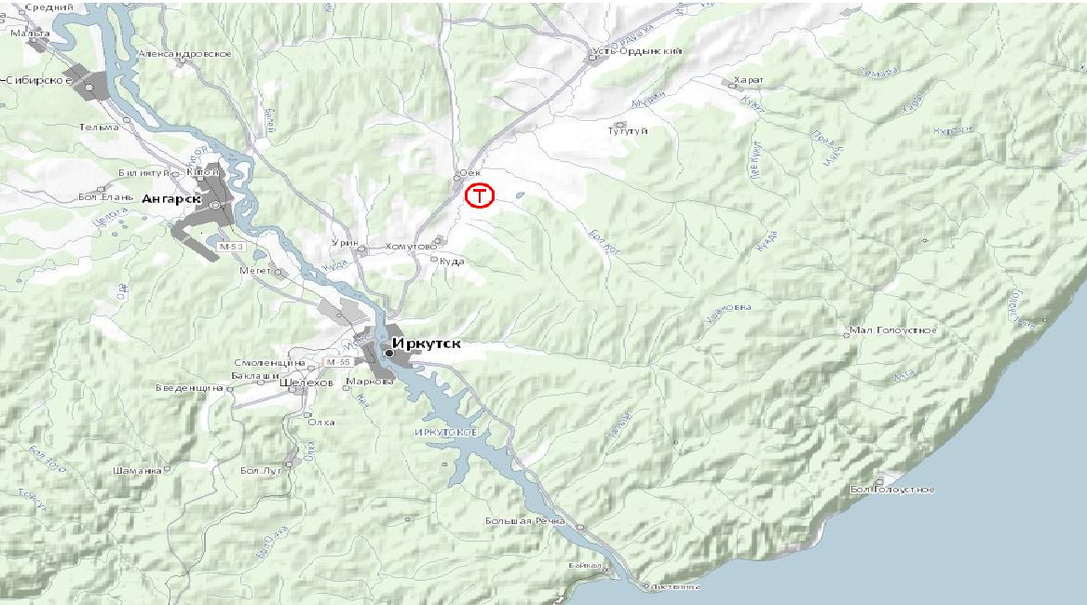
Горохово
№ | Наименование подразделений | Силы и средства
 |  | Подр. | Чел. | Техн.
1 | Энергетики | 3 | 89 | 21
2 | Коммунальные службы | 2 | 16 | 4
3 | ОР ГИБДД | 1 | 6 | 3
4 | Дорожные службы | 1 | 12 | 15
5 | ОСМП ОГБУЗ «ЦРБ Иркутского района» | 1 | 21 | 7
6 | ПЧ-102, ПЧ-105, ОП ПЧ-105, ПЧ-136, ПЧ-155 | 5 | 96 | 15
7 | ОМВД России по Иркутскому району | 1 | 73 | 15
Итого |  | 14 | 313 | 80
Таблица вызовов
Наименование | Ф.И.О. | Телефон
МУ МВД Иркутское | Савин О.В. | 8 (3952) 21-33-97
ОГИБДД МУ МВД России "Иркутское" | Егоров В.А. | 8 (3952) 21-27-99
ФГКУ "СПСЧ ФПС ПО ИРКУТСКОЙ ОБЛАСТИ" | НЕЛЮБОВ ВАЛЕНТИН НИКОЛАЕВИЧ | 8 (3952) 22-87-87
ПЧ-102 | ВИТЯЗЕВ Александр Георгиевич | 8 (3952) 695-401
ПЧ-105 | Дроздов А.Ф. | 8-950-116-11-12
ОП ПЧ-105 | Дроздов А.Ф. | 8-950-116-11-12
ПЧ-136 | ЖАПОВ Тумэн Жаргалович | 8 8-983-246-41-62
ПЧ-155 | Харин О.С. | 8-914-904-06-10
ЦРБ | Данилова А.Н. | 8 (3952) 699-866
ВЭС | Садохин А.И. | 8(3952)794-852
УБ
ОГБУЗ «ЦРБ Иркутского района» «Гроховская участковая больница»
На 20 коек
Заведующая – Сарнецкая Ирина Витальевна
496-297
Регистратура 693-375
Усть-Балей
Оек
ОГБУЗ «ЦРБ Иркутского района» «Оекская участковая больница»
На 75 коек
Заведующая – Чемезова А.Р.
693-375
Регистратура 693-375
УБ
ПЧ-105
ОГБУЗ «ЦРБ Иркутского района» «Хомутовская участковая больница»
На 50 коек
Заведующий –
Быкова Оксана Владимировна
696-330
Регистратура 693-375
Урик
УБ
Хомутово
Куда
ИРКУТСК
ПЧ-155
УБ
Дзержинск
ОГБУЗ «ЦРБ Иркутского района» «Малоголоустненская участковая больница-поликлиника»
На 20 коек
Заведующая – Ширкина О.Е.
690-766
Регистратура 693-375
Малое Голоустное
ГУ МЧС
УБ
ОГБУЗ ЦРБ Иркутского р-на
На 100 коек
Главврач – Данилова Анна Николаевна
8 (395-2) 699-886
Маркова
Условные обозначения:
ОГБУЗ «ЦРБ Иркутского района» «Большереченская участковая больница-поликлиника» На 15 коек
Заведующая – Долинная Мария Александровна
695-130
ПЧ-136
ОП ПЧ 155
- Аэропорт;
- Вертолётная площадка;
Тальцы
Большое Голоустное
- ФАП, Амбулатория;
ПЧ-102
-Больница с указанием количества мест (ЦРБ – центральная районная; УБ – участковая; ГБ – городская);
ОГБУЗ «ЦРБ Иркутского района» «Листвянская больница»
На 15 коек
Заведующая – Шувакина Е.В.
496-853
Большая Речка
УБ
100, ЦРБ
ПЧ-103
УБ
Листвянка
ПЧ-105
- Пожарная часть;

Slide 13
Характеристика пунктов приёма воздушных судов
1. На территории района 3 потенциально опасных объекта:
ООО «Объединенные пивоварни Хейникен» филиал «Пивоварня
Хейникен Байкал» , р.п. Маркова, 1-ый квартал, Стрелец Евгений
Викторович, 288-295, дежурный 288-285. Класс опасности – 4.
ЗАО «Большереченское», р.п. Большая речка, Виттер Виктор
Робертович, 695-297, дежурный охранное агентство «Арсенал»
89086611076. Класс опасности – 5.
ФГУП «РосРАО» филиал «Сибирский территориальный округ», с.
Урик, ул. Лунина, 1, Павлов Анатолий Васильевич, 228-692, ДДС
495-610. Класс опасности – 3.
2. Войск ГО на территории района нет
3. Магистральных газопроводов на территории района нет
4. Магистральных нефтепроводов на территории района нет
Горохово
№ | Наименование | Координаты | Покрытие | Размер ВПП | Типы принимаемых ВС
1 | Аэропорт Иркутск | N52.55020° E104.45372° | Цементобетон | 3565х45м | Самолеты всех типов, вертолеты всех типов
2 | Аэродром ОЕК | N52.55020° E104.45372° | Грунт | 628х50м | Ан-2, Вертолёты всех типов
Ширяева
Оек
Усть-Балей
Главный врач ОГБУЗ « ЦРБ Иркутского района» | Данилова А.Н. 8 (3952) 699-886
Регистратура | 8 (3952) 699-875
Условные обозначения:
Урик
ПЧ-105
- Аэропорт;
Хомутово
- Вертолётная площадка;
Областное государственное казенное учреждение «Пожарно-спасательная служба Иркутской области» (ОГКУ «ПСС Иркутской области») | РЯЗАНОВ Евгений Владимирович т. 8 (3952) 29-26-01
- ФАП, Амбулатория;
Куда
-Больница с указанием количества мест (ЦРБ – центральная районная; УБ – участковая; ГБ – городская);
р. Иркут
Населенные пункты:
с. Максимовщина, с. Смоленщина
Протяженность – 5-7км (терр.МО)
Характер дна – гравийно-песчаное
Ширина – 50 - 300 м.
Глубина – 1– 5 м.
Период ледостава: ноябрь – март
Критический уровень: 2000мм.
Уровень паводка: 1500мм.
ПЧ-155
100, ЦРБ
ГУ МЧС
Малое Голоустное
-химическиопасный объект (ХОО);
ИРКУТСК
ПЧ-105
- Пожарная часть;
100, ЦРБ
оз. Байкал
Площадь акватории 31 500 кв. км
Объём водной массы – 23 600 куб. км
Глубина средняя – 730 м
Глубина максимальная – 1637 м
Протяженность (с Севера на Юг) – 636 км
Ширина максимальная – 79,5 км
Маркова
- керосинопровод;
Иркутское водохранилище
Протяженность – 65 км.
Ширина – 0,5-7 км.
Глубина – до 35 м.
Период ледостава: ноябрь – март
ПЧ-136
ПЧ-155
Тальцы
Большое Голоустное
ПЧ-102
Большая Речка
Листвянка

Slide 14
Паспорт территории н.п. Бурдаковка
Иркутский район
СВЕДЕНИЯ О НАЛИЧИИ СРЕДСТВ МАССОВОЙ ИНФОРМАЦИИ
Места забора воды с применением авиации на территории НП (вертолетом, самолетом Бе-200чс); отсутствуют
СОТОВЫЕ ОПЕРАТОРЫ
Наименование телеканала | Федеральный
BEELINE | +
MEGAFON | +
ТЕЛЕ2 | +
MTC | +
ТЕЛЕВИДЕНИЕ
Наименование телеканала | Федеральный | Региональный | Местный
1 Первый | + | - | -
РОССИЯ | + | - | -
ОТС | - | + | -
_МУЗ ЦРБ
190
Пожарной части и пожарного поста (подразделения) на территории населенного пункта нет
ОГБУЗ «Иркутская районная больница ", Зарубин Владимир Яковлевич, тел. 69-98-86, койко-мест 100
Отделения железной доги, железная дорога на территории населенного пункта отсутствуют
На территории населенного пункта лесничеств нет
На территории села вертолетная площадка и аэродром отсутствуют
Автомобильные дороги федерального значения по территории населенного пункта не проходят. Опасных участков дороги нет.
На территории села нефте- и газопроводы отсутствуют
Медицинских учреждений на населенного пункта нет
Места базирования БСПМ на территории населенного пункта отсутствуют.
Аэродромы гражданской Авиации отсутствуют
Поливомоечная техника отсутствует
Организации СЭС на территории населенного пункта отсутствуют
На территории населенного пункта общественные места с наличием точки доступа в Интернет в наличии
Искусственных пожарных водоемов забора воды для тушении пожаров на территории НП - нет
Шахты пещеры, горные выработки отсутствуют
Места добычи лесных ресурсов, пионерские лагеря, дома отдыха, туристические маршруты, в наличии
Подразделения войск МО РФ и ГО на территории села не дислоцируются
Объекты социального и культурного значения в наличии,
Потенциально-опасные и промышленные объекты на территории населенного пункта отсутствуют.
РАДИОВЕЩАНИЕ
Наименование радиостанции | Федеральное | Региональное | Местное
МАЯК | + | - | -
Судоходные реки на территории населенного
пункта отсутствуют
На территории села нефте- и газопроводы отсутствуют
Стационарных постов ДПС на территории населенного пункта нет
ИНТЕРНЕТ
Наименование | Наличие
Выделенная линия | -
Через оператора сотовой связи | +
Общественные пункты доступа в интернет | -
ПЕЧАТНЫЕ СМИ
Наименование | Федеральные | Региональные | Местные
Ангарские огни | - | - | +
ПЧ-136
ПЧ-136
Расстояние – 14км,
Н.п. Тальцы

Slide 15

РИСКИ ВОЗНИКНОВЕНИЯ ЧС НА ТРАНСПОРТЕ

Slide 16
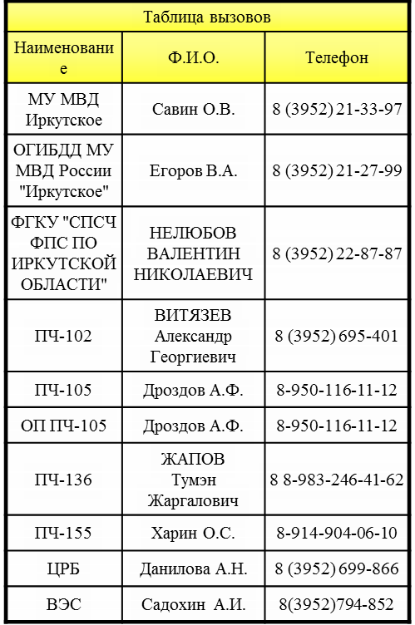
Паспорт территории н.п. Бурдаковка
Иркутский район
Риски возникновения ЧС на объектах автомобильного транспорта
№ | Наименование подразделений | Силы и средства
 |  | Подр. | Чел. | Техн.
1 | Энергетики | 3 | 20 | 10
2 | Коммунальные службы | 2 | 16 | 4
3 | ОР ГИБДД | 1 | 6 | 3
4 | Дорожные службы | 1 | 12 | 15
5 | ОСМП ОГБУЗ «ЦРБ Иркутского района» | 1 | 21 | 7
6 | ПЧ-102, ПЧ-105, ОП ПЧ-105, ПЧ-136, ПЧ-155 | 5 | 96 | 15
7 | ОМВД России по Иркутскому району | 1 | 73 | 15
Итого |  | 14 | 244 | 69
Организации СЭС на территории населенного пункта отсутствуют
Места добычи лесных ресурсов, пионерские лагеря, дома отдыха, дома престарелых места массового отдыха, туристические маршруты, отсутствуют
_МУЗ ЦРБ
190
ОГБУЗ «Иркутская районная больница ", Данилова Анна Николаевна
, тел. 69-98-86, койко-мест 100
Искусственных пожарных водоемов забора воды для тушении пожаров на территории НП - нет
Подразделения войск МО РФ и ГО на территории села не дислоцируются
Объекты социального и культурного значения отсутствуют,
Потенциально-опасные и промышленные объекты на территории населенного пункта отсутствуют.
Зона ответственности ГИБДД
Протяженность 25 км
Судоходные реки на территории населенного
пункта отсутствуют
Передвижной пост ДПС ГИБДД
– 1 автомобиль,
2 сотрудника
На территории села нефте- и газопроводы отсутствуют
Стационарных постов ДПС на территории населенного пункта нет
На территории села вертолетная площадка и аэродром отсутствуют
ХАРАКТЕРИСТИКА ОПАСНОГО УЧАСТКА
нерегулируемый перекресток
Протяженность участка 70 м
На территории села нефте- и газопроводы отсутствуют
Аэродромы гражданской Авиации отсутствуют
Автотранспортная сеть территории развита удовлетворительно и состоит из дорог с твердым и грунтовым покрытием круглогодичного использования для всех видов транспорта.
Места забора воды с применением авиации на территории НП (вертолетом, самолетом Бе-200чс); отсутствуют
Пожарной части и пожарного поста (подразделения) на территории населенного пункта нет
Отделения железной доги, железная дорога на территории населенного пункта отсутствуют
На территории населенного пункта лесничеств нет
Автомобильные дороги федерального значения по территории населенного пункта не проходят. Опасных участков дороги нет.
Медицинских учреждений на населенного пункта нет
Места базирования БСПМ на территории населенного пункта отсутствуют.
ПЧ-136
Поливомоечная техника отсутствует
ПЧ-136
Расстояние – 14км,
Н.п. Тальцы
На территории населенного пункта общественные места с наличием точки доступа в Интернет отсутствуют
Шахты пещеры, горные выработки отсутствуют

Slide 17
Ведомость привлечения сил и средств для ликвидации последствий ЧС, вызванной риском в Иркутском районе Иркутской области
№ | Название подразделения | Привл. в соотв. с паспортом территории (планами применения) |  |  | Привлекалось фактически |  | Нормативное время |  | Нормативный документ | Временные показатели |  | Расстояние до места ЧС | Недостатки в реагировании
 |  | кол-во подразделений | л/с | тех. | л/с | тех. | убытия | прибытия |  | Время убытия | Время прибытия
МЧС России
Органы управления
 | 2 ОФПС | 7 | 623 | 40
 | ГИМС | 1 | 32 | 22
 | АСФ | 1 | 7 | 1
 | Всего от МЧС | 9 | 662 | 63
ФП РСЧС
Органы управления
 | Минздравсоцразвития
 | ЦРБ | 3 | 530 | 33
 | МВД России
 | Подразделения полиции | 10 | 1639 | 151
 | ГИБДД | 1 | 48 | 2
 | Всего за ФП РСЧС: | 14 | 2217 | 186
ТП РСЧС
Органы управления
 | Аварийно-ремонтная бригада РЖД | 2 | 54 | 10
 | Дорожная служба | 1 | 28 | 8
 | Энергосети | 1 | 59 | 8
 | Теплосети | 1 | 45 | 9
 | Водоканал | 1 | 84 | 22
 | Иркутск обл. газ | 6 | 25 | 6
 | Всего за ТП РСЧС: | 12 | 295 | 63
Другие министерства и ведомства (организации)
Органы управления
 | Агентство лесного хозяйства | 1 | 119 | 64
 | Итого за другие ведомства и ведомства | 1 | 119 | 64
 | Итого: | 36 | 3293 | 376

Slide 18
Паспорт территории н.п. Бурдаковка
Иркутский район
Риски возникновения ЧС на объектах железнодорожного транспорта
Нехарактерный риск
На территории села вертолетная площадка и аэродром отсутствуют
Организации СЭС на территории населенного пункта отсутствуют
Места добычи лесных ресурсов, пионерские лагеря, дома отдыха, дома престарелых места массового отдыха, туристические маршруты, отсутствуют
_МУЗ ЦРБ
190
ОГБУЗ «Иркутская районная больница ", Данилова Анна Николаевна
, тел. 69-98-86, койко-мест 100
На территории села нефте- и газопроводы отсутствуют
Искусственных пожарных водоемов забора воды для тушении пожаров на территории НП - нет
Подразделения войск МО РФ и ГО на территории села не дислоцируются
Аэродромы гражданской Авиации отсутствуют
Объекты социального и культурного значения отсутствуют,
Потенциально-опасные и промышленные объекты на территории населенного пункта отсутствуют.
Судоходные реки на территории населенного
пункта отсутствуют
На территории села нефте- и газопроводы отсутствуют
Стационарных постов ДПС на территории населенного пункта нет
Железная дорога на территории населенного пункта отсутствует
Автомобильные дороги федерального значения по территории населенного пункта не проходят. Опасных участков дороги нет.
Места забора воды с применением авиации на территории НП (вертолетом, самолетом Бе-200чс); отсутствуют
Медицинских учреждений на населенного пункта нет
Места базирования БСПМ на территории населенного пункта отсутствуют.
ПЧ-136
Пожарной части и пожарного поста (подразделения) на территории населенного пункта нет
Поливомоечная техника отсутствует
Отделения железной доги, железная дорога на территории населенного пункта отсутствуют
ПЧ-136
Расстояние – 14км,
Н.п. Тальцы
На территории населенного пункта общественные места с наличием точки доступа в Интернет отсутствуют
На территории населенного пункта лесничеств нет
Шахты пещеры, горные выработки отсутствуют

Slide 19
Ведомость привлечения сил и средств для ликвидации последствий ЧС, вызванной риском в Иркутском районе Иркутской области
№ | Название подразделения | Привл. в соотв. с паспортом территории (планами применения) |  |  | Привлекалось фактически |  | Нормативное время |  | Нормативный документ | Временные показатели |  | Расстояние до места ЧС | Недостатки в реагировании
 |  | кол-во подразделений | л/с | тех. | л/с | тех. | убытия | прибытия |  | Время убытия | Время прибытия
МЧС России
Органы управления
ФП РСЧС
Органы управления
ТП РСЧС
Органы управления
Другие министерства и ведомства (организации)
Органы управления
 | Итого:

Slide 20
РИСКИ ВОЗНИКНОВЕНИЯ ТЕХНОГЕННЫХ ЧС

Slide 21
Паспорт территории н.п. Бурдаковка
Иркутский район
Риски возникновения ЧС на объектах ЖКХ (системы водоснабжения)
Нехарактерный риск
Организации СЭС на территории населенного пункта отсутствуют
ОГБУЗ «Иркутская районная больница ", Данилова Анна Николаевна
, тел. 69-98-86, койко-мест 100
Места добычи лесных ресурсов, пионерские лагеря, дома отдыха, туристические маршруты, в наличии
_МУЗ ЦРБ
190
Искусственных пожарных водоемов забора воды для тушении пожаров на территории НП - нет
Подразделения войск МО РФ и ГО на территории села не дислоцируются
Объекты социального и культурного значения в наличии,
Потенциально-опасные и промышленные объекты на территории населенного пункта отсутствуют.
Судоходные реки на территории населенного
пункта отсутствуют
На территории села нефте- и газопроводы отсутствуют
Стационарных постов ДПС на территории населенного пункта нет
Система водоснабжения на территории населенного пункта в наличии ,является децентрализованной
Сведения по объектам ЖКХ сельского поселения
Наименование объекта | Количество
Котельные (шт.) | 0
Тепловые пункты (шт.) | 0
Водозаборы (шт.) | 1
Очистные сооружения | 0
Водонапорные башни | 1
Колодец | 3
Автомобильные дороги федерального значения по территории населенного пункта не проходят. Опасных участков дороги нет.
Места забора воды с применением авиации на территории НП (вертолетом, самолетом Бе-200чс); отсутствуют
Медицинских учреждений на населенного пункта нет
Места базирования БСПМ на территории населенного пункта отсутствуют.
На территории села вертолетная площадка и аэродром отсутствуют
ПЧ-136
Пожарной части и пожарного поста (подразделения) на территории населенного пункта нет
Поливомоечная техника отсутствует
Отделения железной доги, железная дорога на территории населенного пункта отсутствуют
На территории села нефте- и газопроводы отсутствуют
ПЧ-136
Расстояние – 14км,
Н.п. Тальцы
На территории населенного пункта общественные места с наличием точки доступа в Интернет отсутствуют
На территории населенного пункта лесничеств нет
Аэродромы гражданской Авиации отсутствуют
Шахты пещеры, горные выработки отсутствуют

Slide 22
Ведомость привлечения сил и средств для ликвидации последствий ЧС, вызванной риском в Иркутском районе Иркутской области
№ | Название подразделения | Привл. в соотв. с паспортом территории (планами применения) |  |  | Привлекалось фактически |  | Нормативное время |  | Нормативный документ | Временные показатели |  | Расстояние до места ЧС | Недостатки в реагировании
 |  | кол-во подразделений | л/с | тех. | л/с | тех. | убытия | прибытия |  | Время убытия | Время прибытия
МЧС России
Органы управления
ФП РСЧС
Органы управления
ТП РСЧС
Органы управления
Другие министерства и ведомства (организации)
Органы управления
 | Итого:

Slide 23
Паспорт территории н.п. Бурдаковка
Иркутский район
Риски возникновения ЧС на объектах ЖКХ (эл. сети)
Организации СЭС на территории населенного пункта отсутствуют
ОГБУЗ «Иркутская районная больница ", Данилова Анна Николаевна,
тел. 69-98-86, койко-мест 100
Места добычи лесных ресурсов, пионерские лагеря, дома отдыха, дома престарелых места массового отдыха, туристические маршруты, отсутствуют
_МУЗ ЦРБ
190
Искусственных пожарных водоемов забора воды для тушении пожаров на территории НП - нет
Подразделения войск МО РФ и ГО на территории села не дислоцируются
Объекты социального и культурного значения отсутствуют,
Потенциально-опасные и промышленные объекты на территории населенного пункта отсутствуют.
Судоходные реки на территории населенного
пункта отсутствуют
На территории села нефте- и газопроводы отсутствуют
Стационарных постов ДПС на территории населенного пункта нет
Сведения по объектам ЖКХ сельского поселения
Наименование объекта | Количество
Трансф. подстанции (шт.) | 5
Дизельные электростанции (шт.) | 0
Медицинских учреждений на населенного пункта нет
Места базирования БСПМ на территории населенного пункта отсутствуют.
Аварийный источник электроснабжения социально-важных объектов на территории населенного пункта -ОТСУТСТВУЕТ:
Поливомоечная техника отсутствует
На территории населенного пункта общественные места с наличием точки доступа в Интернет отсутствуют
Места забора воды с применением авиации на территории НП (вертолетом, самолетом Бе-200чс); отсутствуют
Шахты пещеры, горные выработки отсутствуют
Пожарной части и пожарного поста (подразделения) на территории населенного пункта нет
№ | Наименование подразделений | Силы и средства
 |  | Подр. | Чел. | Техн.
1 | Энергетики | 3 | 20 | 10
2 | Коммунальные службы | 2 | 16 | 4
3 | ОР ГИБДД | 1 | 6 | 3
4 | Дорожные службы | 1 | 12 | 15
5 | ОСМП ОГБУЗ «ЦРБ Иркутского района» | 1 | 21 | 7
6 | ПЧ-102, ПЧ-105, ОП ПЧ-105, ПЧ-136, ПЧ-155 | 5 | 96 | 15
7 | ОМВД России по Иркутскому району | 1 | 73 | 15
Итого |  | 14 | 244 | 69
Отделения железной доги, железная дорога на территории населенного пункта отсутствуют
На территории села вертолетная площадка и аэродром отсутствуют
ПЧ-136
На территории населенного пункта лесничеств нет
На территории села нефте- и газопроводы отсутствуют
ПЧ-136
Расстояние – 14км,
Н.п. Тальцы
Автомобильные дороги федерального значения по территории населенного пункта не проходят. Опасных участков дороги нет.
Аэродромы гражданской Авиации отсутствуют

Slide 24
Сведения по подстанциям и РИЭ
ПАСПОРТ ТЕРРИТОРИИ НАСЕЛЕННОГО ПУНКТА
(сведения по электросетям)
Наименование объекта | Количество | Характеристика
Трансф. подстанции (шт.) | 5
Дизельные электростанции (шт.) | 0

Slide 25
Таблица вызовов и статистика по годам
ПАСПОРТ ТЕРРИТОРИИ НАСЕЛЕННОГО ПУНКТА
(Информация о ЧС на электросетях)
КЧС и ПБ | Жук Игорь Владимирович | сл. тел: (3952) 71-80-68

Slide 26
Ведомость привлечения сил и средств для ликвидации последствий ЧС, вызванной риском в Иркутском районе Иркутской области
№ | Название подразделения | Привл. в соотв. с паспортом территории (планами применения) |  |  | Привлекалось фактически |  | Нормативное время |  | Нормативный документ | Временные показатели |  | Расстояние до места ЧС | Недостатки в реагировании
 |  | кол-во подразделений | л/с | тех. | л/с | тех. | убытия | прибытия |  | Время убытия | Время прибытия
МЧС России
Органы управления
 | 2 ОФПС | 7 | 623 | 40
 | ГИМС | 1 | 32 | 22
 | АСФ | 1 | 7 | 1
 | Всего от МЧС | 9 | 662 | 63
ФП РСЧС
Органы управления
 | Минздравсоцразвития
 | ЦРБ | 3 | 530 | 33
 | МВД России
 | Подразделения полиции | 10 | 1639 | 151
 | ГИБДД | 1 | 48 | 2
 | Всего за ФП РСЧС: | 14 | 2217 | 186
ТП РСЧС
Органы управления
 | Аварийно-ремонтная бригада РЖД | 2 | 54 | 10
 | Дорожная служба | 1 | 28 | 8
 | Энергосети | 1 | 59 | 8
 | Теплосети | 1 | 45 | 9
 | Водоканал | 1 | 84 | 22
 | Иркутск обл. газ | 6 | 25 | 6
 | Всего за ТП РСЧС: | 12 | 295 | 63
Другие министерства и ведомства (организации)
Органы управления
 | Агентство лесного хозяйства | 1 | 119 | 64
 | Итого за другие ведомства и ведомства | 1 | 119 | 64
 | Итого: | 36 | 3293 | 376

Slide 27
Паспорт территории н.п. Бурдаковка
Иркутский район
Риски возникновения ЧС на объектах ЖКХ (сети газоснабжения)
Нехарактерный риск
На территории села вертолетная площадка и аэродром отсутствуют
ОГБУЗ «Иркутская районная больница ", Данилова Анна Николаевна, тел. 69-98-86, койко-мест 100
Места добычи лесных ресурсов, пионерские лагеря, дома отдыха, дома престарелых места массового отдыха, туристические маршруты, отсутствуют
_МУЗ ЦРБ
190
На территории села нефте- и газопроводы отсутствуют
Подразделения войск МО РФ и ГО на территории села не дислоцируются
Аэродромы гражданской Авиации отсутствуют
Объекты социального и культурного значения отсутствуют,
Потенциально-опасные и промышленные объекты на территории населенного пункта отсутствуют.
Судоходные реки на территории населенного
пункта отсутствуют
На территории села нефте- и газопроводы отсутствуют
Стационарных постов ДПС на территории населенного пункта нет
Организации СЭС на территории населенного пункта отсутствуют
Риски возникновения ЧС на сетях газоснабжения отсутствуют в связи с отсутствием сетей газоснабжения на территории населенного пункта
Искусственных пожарных водоемов забора воды для тушении пожаров на территории НП - нет
Места забора воды с применением авиации на территории НП (вертолетом, самолетом Бе-200чс); отсутствуют
Пожарной части и пожарного поста (подразделения) на территории населенного пункта нет
Отделения железной доги, железная дорога на территории населенного пункта отсутствуют
На территории населенного пункта лесничеств нет
Автомобильные дороги федерального значения по территории населенного пункта не проходят. Опасных участков дороги нет.
Медицинских учреждений на населенного пункта нет
Места базирования БСПМ на территории населенного пункта отсутствуют.
ПЧ-136
Поливомоечная техника отсутствует
ПЧ-136
Расстояние – 14км,
Н.п. Тальцы
На территории населенного пункта общественные места с наличием точки доступа в Интернет отсутствуют
Шахты пещеры, горные выработки отсутствуют

Slide 28
Ведомость привлечения сил и средств для ликвидации последствий ЧС, вызванной риском в Иркутском районе Иркутской области
№ | Название подразделения | Привл. в соотв. с паспортом территории (планами применения) |  |  | Привлекалось фактически |  | Нормативное время |  | Нормативный документ | Временные показатели |  | Расстояние до места ЧС | Недостатки в реагировании
 |  | кол-во подразделений | л/с | тех. | л/с | тех. | убытия | прибытия |  | Время убытия | Время прибытия
МЧС России
Органы управления
ФП РСЧС
Органы управления
ТП РСЧС
Органы управления
Другие министерства и ведомства (организации)
Органы управления
 | Итого:

Slide 29
Паспорт территории н.п. Бурдаковка
Иркутский район
Риски возникновения ЧС на объектах ЖКХ (системы теплоснабжения)
Нехарактерный риск
На территории села вертолетная площадка и аэродром отсутствуют
ОГБУЗ «Иркутская районная больница ", Данилова Анна Николаевна, тел. 69-98-86, койко-мест 100
Места добычи лесных ресурсов, пионерские лагеря, дома отдыха, дома престарелых места массового отдыха, туристические маршруты, отсутствуют
_МУЗ ЦРБ
190
На территории села нефте- и газопроводы отсутствуют
Подразделения войск МО РФ и ГО на территории села не дислоцируются
Аэродромы гражданской Авиации отсутствуют
Объекты социального и культурного значения отсутствуют,
Потенциально-опасные и промышленные объекты на территории населенного пункта отсутствуют.
Судоходные реки на территории населенного
пункта отсутствуют
На территории села нефте- и газопроводы отсутствуют
Стационарных постов ДПС на территории населенного пункта нет
Отоплению подлежат социально значимые объекты и жилые многоквартирные дома, в частных домах используется бойлерное и печное отопление
Организации СЭС на территории населенного пункта отсутствуют
Искусственных пожарных водоемов забора воды для тушении пожаров на территории НП - нет
Места забора воды с применением авиации на территории НП (вертолетом, самолетом Бе-200чс); отсутствуют
Пожарной части и пожарного поста (подразделения) на территории населенного пункта нет
Отделения железной доги, железная дорога на территории населенного пункта отсутствуют
На территории населенного пункта лесничеств нет
Автомобильные дороги федерального значения по территории населенного пункта не проходят. Опасных участков дороги нет.
Медицинских учреждений на населенного пункта нет
Места базирования БСПМ на территории населенного пункта отсутствуют.
ПЧ-136
Поливомоечная техника отсутствует
ПЧ-136
Расстояние – 14км,
Н.п. Тальцы
На территории населенного пункта общественные места с наличием точки доступа в Интернет отсутствуют
Шахты пещеры, горные выработки отсутствуют

Slide 30
Ведомость привлечения сил и средств для ликвидации последствий ЧС, вызванной риском в Иркутском районе Иркутской области
№ | Название подразделения | Привл. в соотв. с паспортом территории (планами применения) |  |  | Привлекалось фактически |  | Нормативное время |  | Нормативный документ | Временные показатели |  | Расстояние до места ЧС | Недостатки в реагировании
 |  | кол-во подразделений | л/с | тех. | л/с | тех. | убытия | прибытия |  | Время убытия | Время прибытия
МЧС России
Органы управления
ФП РСЧС
Органы управления
ТП РСЧС
Органы управления
Другие министерства и ведомства (организации)
Органы управления
 | Итого:

Slide 31
РИСКИ ВОЗНИКНОВЕНИЯ ЧС
НА ГАЗО-, НЕФТЕ-, ПРОДУКТОПРОВОДАХ

Slide 32
Паспорт территории н.п. Бурдаковка
Иркутский район
Риски возникновения ЧС на газо-, нефте-, продуктопроводах
Нехарактерный риск
Места забора воды с применением авиации на территории НП (вертолетом, самолетом Бе-200чс); отсутствуют
На территории села вертолетная площадка и аэродром отсутствуют
ОГБУЗ «Иркутская районная больница ", Данилова Анна Николаевна, тел. 69-98-86, койко-мест 100
Места добычи лесных ресурсов, пионерские лагеря, дома отдыха, дома престарелых места массового отдыха, туристические маршруты, отсутствуют
Пожарной части и пожарного поста (подразделения) на территории населенного пункта нет
_МУЗ ЦРБ
190
На территории села нефте- и газопроводы отсутствуют
Подразделения войск МО РФ и ГО на территории села не дислоцируются
Отделения железной доги, железная дорога на территории населенного пункта отсутствуют
Аэродромы гражданской Авиации отсутствуют
Объекты социального и культурного значения отсутствуют,
Потенциально-опасные и промышленные объекты на территории населенного пункта отсутствуют.
На территории населенного пункта лесничеств нет
Автомобильные дороги федерального значения по территории населенного пункта не проходят. Опасных участков дороги нет.
Судоходные реки на территории населенного
пункта отсутствуют
На территории села нефте- и газопроводы отсутствуют
Стационарных постов ДПС на территории населенного пункта нет
Организации СЭС на территории населенного пункта отсутствуют
Риски возникновения ЧС на газопроводе нефте-, продуктопроводах отсутствуют в связи с отсутствием газо-, нефте-, продуктопроводов, проходящих через территорию населенного пункта
Искусственных пожарных водоемов забора воды для тушении пожаров на территории НП - нет
Медицинских учреждений на населенного пункта нет
Места базирования БСПМ на территории населенного пункта отсутствуют.
ПЧ-136
ПЧ-136
Расстояние – 14км,
Н.п. Тальцы
Поливомоечная техника отсутствует
На территории населенного пункта общественные места с наличием точки доступа в Интернет отсутствуют
Шахты пещеры, горные выработки отсутствуют

Slide 33
Ведомость привлечения сил и средств для ликвидации последствий ЧС, вызванной риском в Иркутском районе Иркутской области
№ | Название подразделения | Привл. в соотв. с паспортом территории (планами применения) |  |  | Привлекалось фактически |  | Нормативное время |  | Нормативный документ | Временные показатели |  | Расстояние до места ЧС | Недостатки в реагировании
 |  | кол-во подразделений | л/с | тех. | л/с | тех. | убытия | прибытия |  | Время убытия | Время прибытия
МЧС России
Органы управления
ФП РСЧС
Органы управления
ТП РСЧС
Органы управления
Другие министерства и ведомства (организации)
Органы управления
 | Итого:

Slide 34
РИСКИ ВОЗНИКНОВЕНИЯ ПОЖАРОВ

Slide 35
Паспорт территории н.п. Бурдаковка
Иркутский район
Риски возникновения техногенных пожаров (небытовые пожары)
ОГБУЗ «Иркутская районная больница ", Данилова Анна Николаевна, тел. 69-98-86, койко-мест 100
Превентивные мероприятия проводимые ОМСУ
Восстанавливаются и содержатся в исправном состоянии источники противопожарного водоснабжения, в зимнее время расчищаются дороги, подъезды к источникам водоснабжения. В летний период производится выкос травы перед домами, производится разборка ветхих и заброшенных строений
_МУЗ ЦРБ
190
Места забора воды с применением авиации на территории НП (вертолетом, самолетом Бе-200чс); отсутствуют
Пожарной части и пожарного поста (подразделения) на территории населенного пункта нет
На территории населенного пункта лесничеств нет
Автомобильные дороги федерального значения по территории населенного пункта не проходят. Опасных участков дороги нет.
Медицинских учреждений на населенного пункта нет
Места базирования БСПМ на территории населенного пункта отсутствуют.
Поливомоечная техника отсутствует
Искусственных пожарных водоемов забора воды для тушении пожаров на территории НП - нет
№ пп | Перечень превентивных мероприятий. проводимых ОМСУ
1 | Заседания КЧС Иркутского района
2 | Пожар. тактические занятия с выездом на объект
3 | Учения по тушению техногенных пожаров
Автотранспортная сеть территории развита удовлетворительно и состоит из дорог с твердым и грунтовым покрытием круглогодичного использования для всех видов транспорта.
№ | Наименование подразделений | Силы и средства
 |  | Подр. | Чел. | Техн.
1 | Энергетики | 3 | 20 | 10
2 | Коммунальные службы | 2 | 16 | 4
3 | ОР ГИБДД | 1 | 6 | 3
4 | Дорожные службы | 1 | 12 | 15
5 | ОСМП ОГБУЗ «ЦРБ Иркутского района» | 1 | 21 | 7
6 | ПЧ-102, ПЧ-105, ОП ПЧ-105, ПЧ-136, ПЧ-155 | 5 | 96 | 15
7 | ОМВД России по Иркутскому району | 1 | 73 | 15
Итого |  | 14 | 244 | 69
ПЧ-136
На территории села вертолетная площадка и аэродром отсутствуют
ПЧ-136
Расстояние – 14км,
Н.п. Тальцы
На территории села нефте- и газопроводы отсутствуют
Риск возникновения техногенных пожаров отсутствует в виду отсутствия источников техногенных пожаров
Прогноз возможного развития бытовых пожаров
При возникновении пожара в жилой зоне возможно возгорание от 1 до 2 домов .

Slide 36
ПАСПОРТ ТЕРРИТОРИИ НАСЕЛЕННОГО ПУНКТА
(Характеристика зданий, сооружений и таблица вызовов)
п. 5.1.1.
Характеристика зданий и сооружений
- производственных | 0
- складских | 0
- общественных | 2
- в т.ч. с массовым прибыванием людей | 2
- жилых домов | 404, из них нежилых 20
из них - частных | 404, из них нежилых 20
- 1-3 этажных | 404, из них нежилых 20
- 4-9этажных | 0
Таблица вызовов
Наименование | Ф.И.О. Должность руководителя | Телефон
ПЧ-136 | ЖАПОВ Тумэн Жаргалович | 8-983-246-41-62

Slide 37
Выписка из Плана привлечения
сил и средств подразделений пожарной охраны, гарнизонов пожарной охраны для тушения пожаров
и проведения аварийно-спасательных работ в Иркутской области.
1. Силы и средства, направляемые в Иркутский район.
№ п/п | Наименование муниципальных образований | Подразделения пожарной охраны, привлекаемые к тушению пожара | Способ вызова (телефон и др.) | Расстояние до границы района, км | Номер (ранг) пожара, по которому привлекаются силы и средства подразделений пожарной охраны в соседние районы Иркутской области, Республики Бурятия, Красноярского края |  |  |  | Дополнительные силы для тушения крупных пожаров
 |  |  |  |  | Ранг пожара №1 |  |  | Ранг пожара №2
 |  |  |  |  | привлекаемые подразделения | Расчетное время прибытия | привлекаемые подразделения | Расчетное время прибытия
1 | 2 | 3 | 4 | 5 | 6 | 7 | 8 | 9 | 10
 | Иркутский район | ПСЧ-6 ГУ «3 ОФПС по Иркутской области» | (39510)-28087 | 9 | АЦ-40(130)63Б | 12
 |  | ПСЧ-10 ГУ «3 ОФПС по Иркутской области» | (3951)-559216 | 20 |  |  |  |  | АЦ-40(130)63Б
 |  | ПСЧ-43 ГУ «12 ОФПС по Иркутской области» | (3952)-257901 | 28 | АЦ-40(131)137А | 35
 |  | ПСЧ-107 ОГКУ «ОПС Иркутского района» | (3952)-257901 | 3 | АЦ-40(130)63Б | 8
 |  | ПСЧ-2 ГУ «2 ОФПС по Иркутской области» | (3952)-257901 | 10 | АЦ-2,5 40 (431412) 005 ПС | 15
 |  | ПСЧ-3 ГУ «2ОФПС по ИО» | (3952)-257901 | 10 | АЦ3,2-40(4331)8ВР | 15
 |  | ПСЧ-4 ГУ «2ОФПС по ИО» | (3952)-257901 | 10 | АЦ-40(5557) | 15
 |  | ПСЧ-7 ГУ «2ОФПС по ИО» | (3952)-257901 | 10 | АЦ-40(130)63Б | 15
 |  | ПСЧ-5 ГУ «2ОФПС по Иркутской области» | (3952)-257901 | 15 | АЦ-40(4333) | 20
 |  | ПСЧ-1 ГУ «2ОФПС по ИО» | (3952)-257901 | 15 | 2 АЦ-40 (43206) | 20
 |  | СПЧ | (3952)-257901 | 5 |  |  |  |  | направляется техника в зависимости от обстановки на месте пожара, и характера ЧС
 |  | ОГУ «АСС Ирк. обл.» | (3952)-257901 | 15 |  |  |  |  | ГАЗ 2705
 |  | ВСЖД | (3952)-257901 | 10 |  |  |  |  | Пожарный поезд ст. Иркутск-Сортировочный

Slide 38
Ведомость привлечения сил и средств для ликвидации последствий ЧС, вызванной риском в Иркутском районе Иркутской области
№ | Название подразделения | Привл. в соотв. с паспортом территории (планами применения) |  |  |  | Привлекалось фактически |  | Нормативное время |  | Нормативный документ | Временные показатели |  | Расстояние до места ЧС | Недостатки в реагировании
 |  | кол-во подразделений | л/с |  | тех. | л/с | тех. | убытия | прибытия |  | Время убытия | Время прибытия
МЧС России
Органы управления
 | 2 ОФПС | 1 | 623 |  | 40
 | Всего от МЧС | 1 | 623 |  | 40
ФП РСЧС
Органы управления
 | Минздравсоцразвития
 | ЦРБ | 1 | 28 | 7
 | МВД России | 0 | 0 | 0
 | Подразделения полиции | 0 | 0 | 0
 | ГИБДД | 0 | 0 | 0
 | Всего за ФП РСЧС: | 1 | 28 | 7
ТП РСЧС
Органы управления
 | ОППСЧ-105 | 0 | 32 | 6
 | Дорожная служба | 0 | 0 | 0
 | Энергосети | 0 | 0 | 0
 | Теплосети | 0 | 0 | 0
 | Водоканал | 0 | 0 | 0
 | Иркутск обл. газ | 0 | 0 | 0
 | Всего за ТП РСЧС: | 0 | 32 | 6
Другие министерства и ведомства (организации)
Органы управления
 | Территориальный отдел агентства лесного хозяйства Иркутской области по Иркутскому лесничеству | 1 | 119 | 64
 | Итого: | 3 | 683 | 53

Slide 39
РИСКИ ВОЗНИКНОВЕНИЯ ЧС ПРИРОДНОГО ХАРАКТЕРА

Slide 40
Паспорт территории н.п. Бурдаковка
Иркутский район
Риски возникновения природных пожаров
ОГБУЗ «Иркутская районная больница ", Данилова АН, тел. 69-98-86, койко-мест 100
На территории населенного пункта лесничеств нет
Характеристика автотранспортной сети
Автотранспортная сеть территории развита удовлетворительно и состоит из дорог с переходным типом покрытия круглогодичного использования для всех видов транспорта. Тип покрытия- щебень, грунт, протяженность дорог – 2.80 км. в т.ч. с твердым покрытием –2.80 км.
_МУЗ ЦРБ
190
Автомобильные дороги федерального значения по территории населенного пункта не проходят. Опасных участков дороги нет.
Медицинских учреждений на населенного пункта нет
Места базирования БСПМ на территории населенного пункта отсутствуют.
Поливомоечная техника отсутствует
Искусственных пожарных водоемов забора воды для тушении пожаров на территории НП - нет
На территории села вертолетная площадка и аэродром отсутствуют
Зона возможного риска воздействия природного пожара
В зоне риска находятся:
- домов 7;
- населения – 22 чел.
- соц. значимых объектов – 0
На территории села нефте- и газопроводы отсутствуют
Места забора воды с применением авиации на территории НП (вертолетом, самолетом Бе-200чс); отсутствуют
Пожарной части и пожарного поста (подразделения) на территории населенного пункта нет
Прогноз возможного развития пожаров
В период с мая по сентябрь текущего года возможно возникновение природных пожаров очагового характера. Основные причины возникновения пожаров является неосторожное обращение с огнем. За 5 лет, перехода лесного пожара на населенный пункт не наблюдалось.
В реестр, населенных пунктов, подверженных угрозе лесного пожара включен. Риск возникновения ЧС вероятен.
Возможная обстановка по очагам и площадям пожаров
отдельные очаги пожара площадью до 20 гектар
№ пп | Перечень превентивных мероприятий. проводимых ОМСУ
1 | Заседания КЧС Иркутского района
2 | Пожар. тактические занятия с выездом на объект
3 | Учения по тушению техногенных пожаров
№ | Наименование подразделений | Силы и средства
 |  | Подр. | Чел. | Техн.
1 | Энергетики | 3 | 20 | 10
2 | Коммунальные службы | 2 | 16 | 4
3 | ОР ГИБДД | 1 | 6 | 3
4 | Дорожные службы | 1 | 12 | 15
5 | ОСМП ОГБУЗ «ЦРБ Иркутского района» | 1 | 21 | 7
6 | ПЧ-102, ПЧ-105, ОП ПЧ-105, ПЧ-136, ПЧ-155 | 5 | 96 | 15
7 | ОМВД России по Иркутскому району | 1 | 73 | 15
Итого |  | 14 | 244 | 69
ПЧ-136
Превентивные мероприятия проводимые ОМСУ
Восстанавливаются и содержатся в исправном состоянии источники противопожарного водоснабжения, подъезды к источникам водоснабжения. Весенний и осенний периоды производится выкос травы и уборка горючих материалов в пределах границ поселения.
Характеристика лесного участка
Площадь леса – 18 га
Состав леса – березняк, осина
Высота деревьев 4-6 м
ПЧ-136
Расстояние – 14км,
Н.п. Тальцы
Notes:
40

Slide 41
ПАСПОРТ ТЕРРИТОРИИ НАСЕЛЕННОГО ПУНКТА
(Характеристика зданий, сооружений и таблица вызовов)
п. 5.1.1.
Характеристика зданий и сооружений
- производственных | 0
- складских | 0
- общественных | 2
- в т.ч. с массовым прибыванием людей | 2
- жилых домов | 404, из них нежилых 20
из них - частных | 404, из них нежилых 20
- 1-3 этажных | 404, из них нежилых 20
- 4-9этажных | 0
Таблица вызовов
Наименование | Ф.И.О. Должность руководителя | Телефон
ПЧ-136 | ЖАПОВ Тумэн Жаргалович | 8-983-246-41-62

Slide 42
Ведомость привлечения сил и средств для ликвидации последствий ЧС, вызванной риском в Иркутском районе Иркутской области
№ | Название подразделения | Привл. в соотв. с паспортом территории (планами применения) |  |  |  | Привлекалось фактически |  | Нормативное время |  | Нормативный документ | Временные показатели |  | Расстояние до места ЧС | Недостатки в реагировании
 |  | кол-во подразделений | л/с |  | тех. | л/с | тех. | убытия | прибытия |  | Время убытия | Время прибытия
МЧС России
Органы управления
 | 2 ОФПС | 1 | 623 |  | 40
 | Всего от МЧС | 1 | 623 |  | 40
ФП РСЧС
Органы управления
 | Минздравсоцразвития
 | ЦРБ | 1 | 28 | 7
 | МВД России | 0 | 0 | 0
 | Подразделения полиции | 0 | 0 | 0
 | ГИБДД | 0 | 0 | 0
 | Всего за ФП РСЧС: | 1 | 28 | 7
ТП РСЧС
Органы управления
 | ОППСЧ-105 | 0 | 32 | 6
 | Дорожная служба | 0 | 0 | 0
 | Энергосети | 0 | 0 | 0
 | Теплосети | 0 | 0 | 0
 | Водоканал | 0 | 0 | 0
 | Иркутск обл. газ | 0 | 0 | 0
 | Всего за ТП РСЧС: | 0 | 32 | 6
Другие министерства и ведомства (организации)
Органы управления
 | Территориальный отдел агентства лесного хозяйства Иркутской области по Иркутскому лесничеству | 1 | 119 | 64
 | Итого: | 4 | 802 | 117

Slide 43
Паспорт территории н.п. Бурдаковка
Иркутский район
Риски подтоплений (затоплений)
Нехарактерный риск
Места забора воды с применением авиации на территории НП (вертолетом, самолетом Бе-200чс); отсутствуют
На территории села вертолетная площадка и аэродром отсутствуют
Организации СЭС на территории населенного пункта отсутствуют
Места добычи лесных ресурсов, пионерские лагеря, дома отдыха, дома престарелых места массового отдыха, туристические маршруты, отсутствуют
_МУЗ ЦРБ
190
ОГБУЗ «Иркутская районная больница ", Данилова АН тел. 69-98-86, койко-мест 100
Пожарной части и пожарного поста (подразделения) на территории населенного пункта нет
На территории села нефте- и газопроводы отсутствуют
Искусственных пожарных водоемов забора воды для тушении пожаров на территории НП - нет
Подразделения войск МО РФ и ГО на территории села не дислоцируются
Отделения железной доги, железная дорога на территории населенного пункта отсутствуют
Аэродромы гражданской Авиации отсутствуют
Объекты социального и культурного значения отсутствуют,
Потенциально-опасные и промышленные объекты на территории населенного пункта отсутствуют.
На территории населенного пункта лесничеств нет
Автомобильные дороги федерального значения по территории населенного пункта не проходят. Опасных участков дороги нет.
Судоходные реки на территории населенного
пункта отсутствуют
На территории села нефте- и газопроводы отсутствуют
Медицинских учреждений на населенного пункта нет
Места базирования БСПМ на территории населенного пункта отсутствуют.
Стационарных постов ДПС на территории населенного пункта нет
Поливомоечная техника отсутствует
На территории населенного пункта общественные места с наличием точки доступа в Интернет отсутствуют
Шахты пещеры, горные выработки отсутствуют
Риск подтопления (затопления) отсутствует в связи с расположением населенного пункта на возвышенном участке местности и отсутствием затороопасных участков.
ПЧ-136
ПЧ-136
Расстояние – 14км,
Н.п. Тальцы

Slide 44
Паспорт территории н.п. Бурдаковка
Иркутский район
(Риски наводнения формируемый интенсивными дождями и таянием снега в горах)
Нехарактерный риск
Места забора воды с применением авиации на территории НП (вертолетом, самолетом Бе-200чс); отсутствуют
На территории села вертолетная площадка и аэродром отсутствуют
Организации СЭС на территории населенного пункта отсутствуют
Места добычи лесных ресурсов, пионерские лагеря, дома отдыха, дома престарелых места массового отдыха, туристические маршруты, отсутствуют
_МУЗ ЦРБ
190
ОГБУЗ «Иркутская районная больница ", Данилова АН, тел. 69-98-86, койко-мест 100
Пожарной части и пожарного поста (подразделения) на территории населенного пункта нет
На территории села нефте- и газопроводы отсутствуют
Искусственных пожарных водоемов забора воды для тушении пожаров на территории НП - нет
Подразделения войск МО РФ и ГО на территории села не дислоцируются
Отделения железной доги, железная дорога на территории населенного пункта отсутствуют
Аэродромы гражданской Авиации отсутствуют
Объекты социального и культурного значения отсутствуют,
Потенциально-опасные и промышленные объекты на территории населенного пункта отсутствуют.
На территории населенного пункта лесничеств нет
Автомобильные дороги федерального значения по территории населенного пункта не проходят. Опасных участков дороги нет.
Судоходные реки на территории населенного
пункта отсутствуют
На территории села нефте- и газопроводы отсутствуют
Медицинских учреждений на населенного пункта нет
Места базирования БСПМ на территории населенного пункта отсутствуют.
Стационарных постов ДПС на территории населенного пункта нет
Поливомоечная техника отсутствует
На территории населенного пункта общественные места с наличием точки доступа в Интернет отсутствуют
Шахты пещеры, горные выработки отсутствуют
Риск наводнения формируемый интенсивными дождями и таянием снега в горах на территории поселения отсутствует, так как является нехарактерным для данной местности, за весь период наблюдений данный риск не зарегистрирован.
ПЧ-136
ПЧ-136
Расстояние – 14км,
Н.п. Тальцы

Slide 45
Паспорт территории н.п. Бурдаковка
Иркутский район
(Риск затопления (подтопления), формируемые другими гидрологическими явлениями (штормовой нагон, подтопление грунтовыми водами и др.))
Нехарактерный риск
Места забора воды с применением авиации на территории НП (вертолетом, самолетом Бе-200чс); отсутствуют
На территории села вертолетная площадка и аэродром отсутствуют
_МУЗ ЦРБ
190
ОГБУЗ «Иркутская районная больница ", Данилова АН, тел. 69-98-86, койко-мест 100
Организации СЭС на территории населенного пункта отсутствуют
Места добычи лесных ресурсов, пионерские лагеря, дома отдыха, дома престарелых места массового отдыха, туристические маршруты, отсутствуют
Пожарной части и пожарного поста (подразделения) на территории населенного пункта нет
На территории села нефте- и газопроводы отсутствуют
Отделения железной доги, железная дорога на территории населенного пункта отсутствуют
Искусственных пожарных водоемов забора воды для тушении пожаров на территории НП - нет
Подразделения войск МО РФ и ГО на территории села не дислоцируются
Аэродромы гражданской Авиации отсутствуют
На территории населенного пункта лесничеств нет
Объекты социального и культурного значения отсутствуют,
Потенциально-опасные и промышленные объекты на территории населенного пункта отсутствуют.
Автомобильные дороги федерального значения по территории населенного пункта не проходят. Опасных участков дороги нет.
Судоходные реки на территории населенного
пункта отсутствуют
Медицинских учреждений на населенного пункта нет
Места базирования БСПМ на территории населенного пункта отсутствуют.
На территории села нефте- и газопроводы отсутствуют
Стационарных постов ДПС на территории населенного пункта нет
Поливомоечная техника отсутствует
На территории населенного пункта общественные места с наличием точки доступа в Интернет отсутствуют
Шахты пещеры, горные выработки отсутствуют
Риск наводнения формируемый гидрологическими явлениями (штормовой нагон, подтопление грунтовыми водами) на территории поселения отсутствует, так как является нехарактерным для данной местности, за весь период наблюдений данный риск не зарегистрирован.
ПЧ-136
ПЧ-136
Расстояние – 14км,
Н.п. Тальцы

Slide 46
Паспорт территории н.п. Бурдаковка
Иркутский район
(Риск катастрофического затопления вследствие аварии на ГТС)
Нехарактерный риск
Места забора воды с применением авиации на территории НП (вертолетом, самолетом Бе-200чс); отсутствуют
На территории села вертолетная площадка и аэродром отсутствуют
ОГБУЗ «Иркутская районная больница ", Данилова АН, тел. 69-98-86, койко-мест 100
Места добычи лесных ресурсов, пионерские лагеря, дома отдыха, дома престарелых места массового отдыха, туристические маршруты, отсутствуют
Пожарной части и пожарного поста (подразделения) на территории населенного пункта нет
_МУЗ ЦРБ
190
На территории села нефте- и газопроводы отсутствуют
Подразделения войск МО РФ и ГО на территории села не дислоцируются
Отделения железной доги, железная дорога на территории населенного пункта отсутствуют
Аэродромы гражданской Авиации отсутствуют
Объекты социального и культурного значения отсутствуют,
Потенциально-опасные и промышленные объекты на территории населенного пункта отсутствуют.
На территории населенного пункта лесничеств нет
Автомобильные дороги федерального значения по территории населенного пункта не проходят. Опасных участков дороги нет.
Судоходные реки на территории населенного
пункта отсутствуют
На территории села нефте- и газопроводы отсутствуют
Медицинских учреждений на населенного пункта нет
Места базирования БСПМ на территории населенного пункта отсутствуют.
Стационарных постов ДПС на территории населенного пункта нет
Поливомоечная техника отсутствует
На территории населенного пункта общественные места с наличием точки доступа в Интернет отсутствуют
В связи с отсутствием ГТС, аварии на которых могут причинить ущерб территории, объектам экономики, населенным пунктам или представляют угрозу жизни населения, Риск катастрофического затопления вследствие аварии на ГТС ОТСУТСТВУЕТ.
Шахты пещеры, горные выработки отсутствуют
Организации СЭС на территории населенного пункта отсутствуют
Искусственных пожарных водоемов забора воды для тушении пожаров на территории НП - нет
ПЧ-136
ПЧ-136
Расстояние – 14км,
Н.п. Тальцы

Slide 47
Ведомость привлечения сил и средств для ликвидации последствий ЧС, вызванной риском в Иркутском районе Иркутской области
№ | Название подразделения | Привл. в соотв. с паспортом территории (планами применения) |  |  | Привлекалось фактически |  | Нормативное время |  | Нормативный документ | Временные показатели |  | Расстояние до места ЧС | Недостатки в реагировании
 |  | кол-во подразделений | л/с | тех. | л/с | тех. | убытия | прибытия |  | Время убытия | Время прибытия
МЧС России
Органы управления
ФП РСЧС
Органы управления
ТП РСЧС
Органы управления
Другие министерства и ведомства (организации)
Органы управления
 | Итого:

Slide 48
ИНФОРМАЦИОННО-СПРАВОЧНЫЕ МАТЕРИАЛЫ

Slide 49
Паспорт территории н.п. Бурдаковка
Иркутский район
Информационно-справочные материалы по силам и средствам РСЧС
Организации СЭС на территории населенного пункта отсутствуют
Места забора воды с применением авиации на территории НП (вертолетом, самолетом Бе-200чс); отсутствуют
_МУЗ ЦРБ
190
ОГБУЗ «Иркутская районная больница ", Данилова АН тел. 69-98-86, койко-мест 100
Искусственных пожарных водоемов забора воды для тушении пожаров на территории НП - нет
Пожарной части и пожарного поста (подразделения) на территории населенного пункта нет
Отделения железной доги, железная дорога на территории населенного пункта отсутствуют
На территории села вертолетная площадка и аэродром отсутствуют
На территории населенного пункта лесничеств нет
На территории села нефте- и газопроводы отсутствуют
Автомобильные дороги федерального значения по территории населенного пункта не проходят. Опасных участков дороги нет.
Аэродромы гражданской Авиации отсутствуют
Медицинских учреждений на населенного пункта нет
Места базирования БСПМ на территории населенного пункта отсутствуют.
Поливомоечная техника отсутствует
На территории населенного пункта общественные места с наличием точки доступа в Интернет отсутствуют
Шахты пещеры, горные выработки отсутствуют
Места добычи лесных ресурсов, пионерские лагеря, дома отдыха, дома престарелых места массового отдыха, туристические маршруты, отсутствуют
Подразделения войск МО РФ и ГО на территории села не дислоцируются
Объекты социального и культурного значения отсутствуют,
Потенциально-опасные и промышленные объекты на территории населенного пункта отсутствуют.
Судоходные реки на территории населенного
пункта отсутствуют
На территории села нефте- и газопроводы отсутствуют
ПЧ-136
Стационарных постов ДПС на территории населенного пункта нет
ПЧ-136
Расстояние – 14км,
Н.п. Тальцы

Slide 50
Паспорт территории н.п. Бурдаковка
Иркутский район
Информационно-справочные материалы по резервам финансовых и материальных средств
Места размещения складов с материальными средствами
Наименование и адрес | Количества одновременно разгружаемых/загружаемых транспортных средств | Хранимое имущество
 |  | количество | нуменклатура
Складов на территории населенного пункта - нет | - / - | - | -
ОГБУЗ «Иркутская районная больница ", Данилова АН, тел. 69-98-86, койко-мест 100
Организации СЭС на территории населенного пункта отсутствуют
_МУЗ ЦРБ
190
Искусственных пожарных водоемов забора воды для тушении пожаров на территории НП - нет
Должностные лица хранилищ
Наименование и адрес | Ф.И.О. Должность руководителя | Телефон
Складов на территории населенного пункта - нет
Места забора воды с применением авиации на территории НП (вертолетом, самолетом Бе-200чс); отсутствуют
Пожарной части и пожарного поста (подразделения) на территории населенного пункта нет
Отделения железной доги, железная дорога на территории населенного пункта отсутствуют
На территории населенного пункта лесничеств нет
Автомобильные дороги федерального значения по территории населенного пункта не проходят. Опасных участков дороги нет.
Медицинских учреждений на населенного пункта нет
Места базирования БСПМ на территории населенного пункта отсутствуют.
Поливомоечная техника отсутствует
На территории населенного пункта общественные места с наличием точки доступа в Интернет отсутствуют
Шахты пещеры, горные выработки отсутствуют
Места добычи лесных ресурсов, пионерские лагеря, дома отдыха, дома престарелых места массового отдыха, туристические маршруты, отсутствуют
Наличие резервов материальных ресурсов для ликвидации чрезвычайных ситуаций природного и техногенного характера
№ п/п | Тип ресурсов | Количество
 |  | Планируется создать, тыс. руб. | В наличии, тыс. руб. | В наличии, % | Примечание
1 | Продовольствие | нет | нет | нет
2 | Вещевое имущество | нет | нет | нет
3 | Строительные материалы | нет | нет | нет
4 | Медицинское имущество | нет | нет | нет
5 | Другие материальные средства | нет | нет | нет
ИТОГО: |  | нет | нет | нет
Подразделения войск МО РФ и ГО на территории села не дислоцируются
Объекты социального и культурного значения отсутствуют,
Потенциально-опасные и промышленные объекты на территории населенного пункта отсутствуют.
ПЧ-136
Аэродромы гражданской Авиации отсутствуют
На территории села вертолетная площадка и аэродром отсутствуют
ПЧ-136
Расстояние – 14км,
Н.п. Тальцы
Судоходные реки на территории населенного
пункта отсутствуют
На территории села нефте- и газопроводы отсутствуют
На территории села нефте- и газопроводы отсутствуют
Стационарных постов ДПС на территории населенного пункта нет

Slide 51
Паспорт территории н.п. Бурдаковка
Иркутский район
Схема производственного объекта
_МУЗ ЦРБ
190
ОГБУЗ «Иркутская районная больница ", Данилова АН, тел. 69-98-86, койко-мест 100
Места забора воды с применением авиации на территории НП (вертолетом, самолетом Бе-200чс); отсутствуют
Пожарной части и пожарного поста (подразделения) на территории населенного пункта нет
Отделения железной доги, железная дорога на территории населенного пункта отсутствуют
На территории населенного пункта лесничеств нет
На территории н.п. объектов переработки с/х продукции, животных, потенциально-опасных и других производств НЕТ
Автомобильные дороги федерального значения по территории населенного пункта не проходят. Опасных участков дороги нет.
Медицинских учреждений на населенного пункта нет
Места базирования БСПМ на территории населенного пункта отсутствуют.
Поливомоечная техника отсутствует
На территории населенного пункта общественные места с наличием точки доступа в Интернет отсутствуют
Шахты пещеры, горные выработки отсутствуют
Места добычи лесных ресурсов, пионерские лагеря, дома отдыха, дома престарелых места массового отдыха, туристические маршруты, отсутствуют
Организации СЭС на территории населенного пункта отсутствуют
Искусственных пожарных водоемов забора воды для тушении пожаров на территории НП - нет
Подразделения войск МО РФ и ГО на территории села не дислоцируются
Объекты социального и культурного значения отсутствуют,
Потенциально-опасные и промышленные объекты на территории населенного пункта отсутствуют.
На территории села вертолетная площадка и аэродром отсутствуют
ПЧ-136
ПЧ-136
Расстояние – 14км,
Н.п. Тальцы
Судоходные реки на территории населенного
пункта отсутствуют
На территории села нефте- и газопроводы отсутствуют
На территории села нефте- и газопроводы отсутствуют
Аэродромы гражданской Авиации отсутствуют
Стационарных постов ДПС на территории населенного пункта нет

Slide 52

ИНФОРМАЦИОННО -СПРАВОЧНЫЕ МАТЕРИАЛЫ

Slide 53


СТРУКТУРА ОПОВЕЩЕНИЯ И ИНФОРМИРОВАНИЯ НАСЕЛЕНИЯ ИРКУТСКОЙ ОБЛАСТИ
В СЛУЧАЕ ЧС (СОЦИАЛЬНО ЗНАЧИМОГО ПРОИСШЕСТВИЯ)
МЧС России НЦУКС
Региональный центр МЧС России ЦУКС
Ч+02
Ч+02
ГУ МЧС России по субъекту
Ч+05
Глава администрации субъекта
ГУ ЦУКС
МЧС России по субъекту
Ч+05
КЧС субъекта
Ч+1,5 ч
Ч+02
Глава администрации МО
Оперативная группа
Ч+05
Ч+05
Ч+05
Ч+05
Источник
Информации
о ЧС (происшествии)
Ч+05
Ч+05
ЕДДС
(Дежурный по ОВД)
112
Ч+05
Ч+05
Ч+05
Ч+05
01
02
03
Ч+05
Место ЧС
РАСЦО
Телевидение
«Россия»
«Первый канал»
«Вести 24»
«НТВ»
«Пятый канал»
Радио
«Маяк»
«Дорожное радио»
«Радио России»
«Вести FM»
Операторы сотовой связи
МТС
Мегафон
Билайн
ОКСИОН
Общее количество ИЦ | 37
ПУОН | 94
ПИОН | 502
Всего ТК | 596
Информационные агентства
Интерфакс ИТАР-ТАСС
РИА - Новости
Росинформцентр
МСО
ЛСО
Телевидение
«Россия»
«Первый канал»
«Вести 24»
«НТВ»
«Пятый канал»
Радио
«Маяк»
«Дорожное радио»
«Радио России»
«Вести FM»
Операторы сотовой связи
МТС
Мегафон
Билайн
ОКСИОН
Общее количество ИЦ | 1
ПУОН | 1
ПИОН | 6
Всего ТК | 7
Информационные агентства
Интерфакс ИТАР-ТАСС
РИА - Новости
Росинформцентр
Ч+05
Ч+20
Ч+30
Ч+1,5-2ч
Ч+20
Ч+30
Ч+1,5-2ч
Ч+20
Ч+20
Ч+30
Ч+1,5-2ч
Ч+20
Ч+30
Ч+1,5-2ч
Ч+20
Ч+20
Ч+30
Ч+1,5-2ч
Ч+20
Ч+30
Ч+1,5-2ч
Ч+20
Ч+30
Ч+1,5-2ч
Ч+30
Ч+1,5-2ч
Ч+20
Ч+30
Ч+1,5-2ч
Ч+20
Ч+30
Ч+1,5-2ч
НАСЕЛЕНИЕ
  сведения об обстановке в районе ЧС и деятельности МЧС России по ликвидации ЧС не позднее 1,5-2 часов после возникновения ЧС с периодичность не реже 4 раза в сутки
Максимальный срок выполнения действий по организации информирования населения через СМИ о ЧС
до 30 минут в случае угрозы ЧС
до 20 минут при возникновении ЧС
Notes:
53

Slide 54
ПЛАН
ОРГАНИЗАЦИИ ОПОВЕЩЕНИЯ НАСЕЛЕНИЯ ИРКУТСКОГО РАЙОНА
Охват средствами оповещения населения
СОДС ЦУКС МЧС РФ через ОД ПУ РГО Иркутской обл.
ЕДДС
Населенные пункты | Всего населенных пунктов | Проживает населения (тыс. чел) | Населенных пунктов, включенных в СО | Охват населения, тыс. чел/%
 |  |  |  | Всего | За 5 мин. | За 30 мин.
Сельские | 24 | 573 | 24 | 498,5/ 87 | 32,6/5,7 | 487/85
Итого: | 33 | 2795,2 | 33 | 2599,5/93 | 89,4 | 2543,6/91
МЧС России через CРЦ
П-166
Р-413 ДМ
П-166
Р-413 ДМ
П-160
АСО-8 | Ракета
УСТЬ-ОРДЫНСКИЙ Р-Н
ЕДДС
АНГАРСКИЙ Р-Н
ИРКУТСКИЙ Р-Н
ЕДДС
ГУ МЧС
ЕДДС
ЕДДС
Город .ИРКУТСК
ШЕЛЕХОВСКИЙ Р-Н
Охват населения различными средствами оповещения, в %.
Население | Электросиренами | Проводным вещанием | Радиовещанием УКВ-ЧМ | Телевещанием
Сельское | 14 | 5,7 | 75 | 93
Итого: | 92 | 79,4 | 87,5 | 96,5

Slide 55
СХЕМА
ОРГАНИЗАЦИИ ОПОВЕЩЕНИЯ НАСЕЛЕНИЯ ИРКУТСКОГО РАЙОНА
ОД ГУ МЧС России
П-157ПерУ -1 к-т ПрУ-1 – 1 к-т ПУ-П-162 – 1 к-т Р-413ДМ БП –4к-т
СЦ – 1к-т
АСО-8 | Ракета
МЧС России Через СРЦ
П-166
Р-413 ДМ
П-166 ЦО
МТС
П-157 ПерУ – 1 к-т ПрУ – 1 к-т БП – 2 к-та
Ангарск
Иркутск
Иркутский район
Шелехов
Черемхово
П-164
ПерУ –2к-т
ПрУ – 2 к-т
БП – 2 к-т
БУ – 1 к-т
П-164
ПерУ – 2 к-т
ПрУ – 2 к-т
БП – 2 к-т
БУ – 2 к-т
П-164
ПерУ – 2 к-т
ПрУ – 2 к-т
БП – 2 к-т
БУ – 2 к-т
П-164
ПерУ – 2 к-т
ПрУ – 2 к-т
БП – 2 к-т
БУ – 2 к-т
П-160
ПерУ – 1 к-т
ПрУ – 1 к-т
БП – 1 к-т
ТО – 1 к-т
АДУ-ЦВ
СЦВ– 5 к-т
АСО-16
АДУ-ЦВ
СЦВ– 3 к-т
АДУ-ЦВ
СЦВ– 3 к-т
АДУ-ЦВ
СЦВ– 4 к-т
АДУ-ЦВ
СЦВ– 2 к-т
Ракета
Ракета
Ракета
Ракета
Ракета
УСЛОВНЫЕ ОБОЗНАЧЕНИЯ
- открытый телефонный канал П-160 – оповещение по ТЧ каналу Р-413 – оповещение по радиоканалу АСО оповещение по телефонным каналам
- громкоговорящая связь П-166 – оповещение по каналу ТЧ МТС – междугородняя телефонная сеть
АДУ-ЦВ – Автоматизированное дистанционное упр. центр. вызовом

Slide 56
Таблица расположения мест аппаратуры оповещения и информирования населения Иркутского района
Региональная автоматизированная система централизованного
Сотовая связь
оповещения
Автоматическая система
Телефон
Телеграф
оповещения должностных лиц
сотовые
заключённые
Р- 413
П-166
П-160
АДУ-ЦВ
АСО-8 (Спрут, Ольха)
операторы
соглашения
Лицо принимающее решение
СОД ЦУКС (г.г. Иркутск ул. Красноармейская, 15 здание ГУ МЧС России по Иркутской области1 этаж, помещение ЦУКС)
ЦУКС МЧС России по
ОД ПУ
Иркутской области
код - 8-39-52
Ответственный исполнитель
ПСОД ЦУКС
ОД ПУ
ОД ПУ
нет
СОД ЦУКС
МТС ,
нет
г. Иркутск ул.
г. Иркутск ул.
Мегафон ,
нет
Адрес и место установки
Красноармейская, 15
г. Иркутск ул. Чайковского,
г. Иркутск ул. Чайковского,
Чайковского,
нет
АСО-8 - г. Иркутск ул.
Билайн ,
нет
аппаратуры
МГТС 26-52-46, ЦВСС 330-
12/1 МГТС (3952) 38-78-01
12/1
12/1
Красноармейская, 15 26-
БВК
нет
5246
52-46
Лицо принимающее решение
ОД ЕДДС ( г. Иркутск )
город Иркутск
код - 8-39-52
Ответственный исполнитель
ОД ЕДДС
ОД ЕДДС
ОД ЕДДС
ОД ЕДДС
нет
ОД ЕДДС
МТС ,
нет
Мегафон ,
нет
Адрес и место установки
г. Иркутск, ул.
Билайн ,
нет
аппаратуры
г. Иркутск, ул. К.Маркса,26Б
г. Иркутск, ул. К.Маркса,26Б
нет
К.Маркса,26Б
нет
нет
БВК
нет
Лицо принимающее решение
ОД ЕДДС ( Иркутский район)
Иркутский район
Отсутствует
Отсутствует
Отсутствует
Отсутствует
телефонный код 8-3952
Ответственный исполнитель
ОД ЕДДС
Отсутствует
Отсутствует
МТС ,
нет
Мегафон ,
Билайн ,
нет
Адрес и место установки
нет
нет
БВК
нет
аппаратуры
г. Иркутск, ул. Черского 1
нет
нет
нет
нет
нет

Slide 57
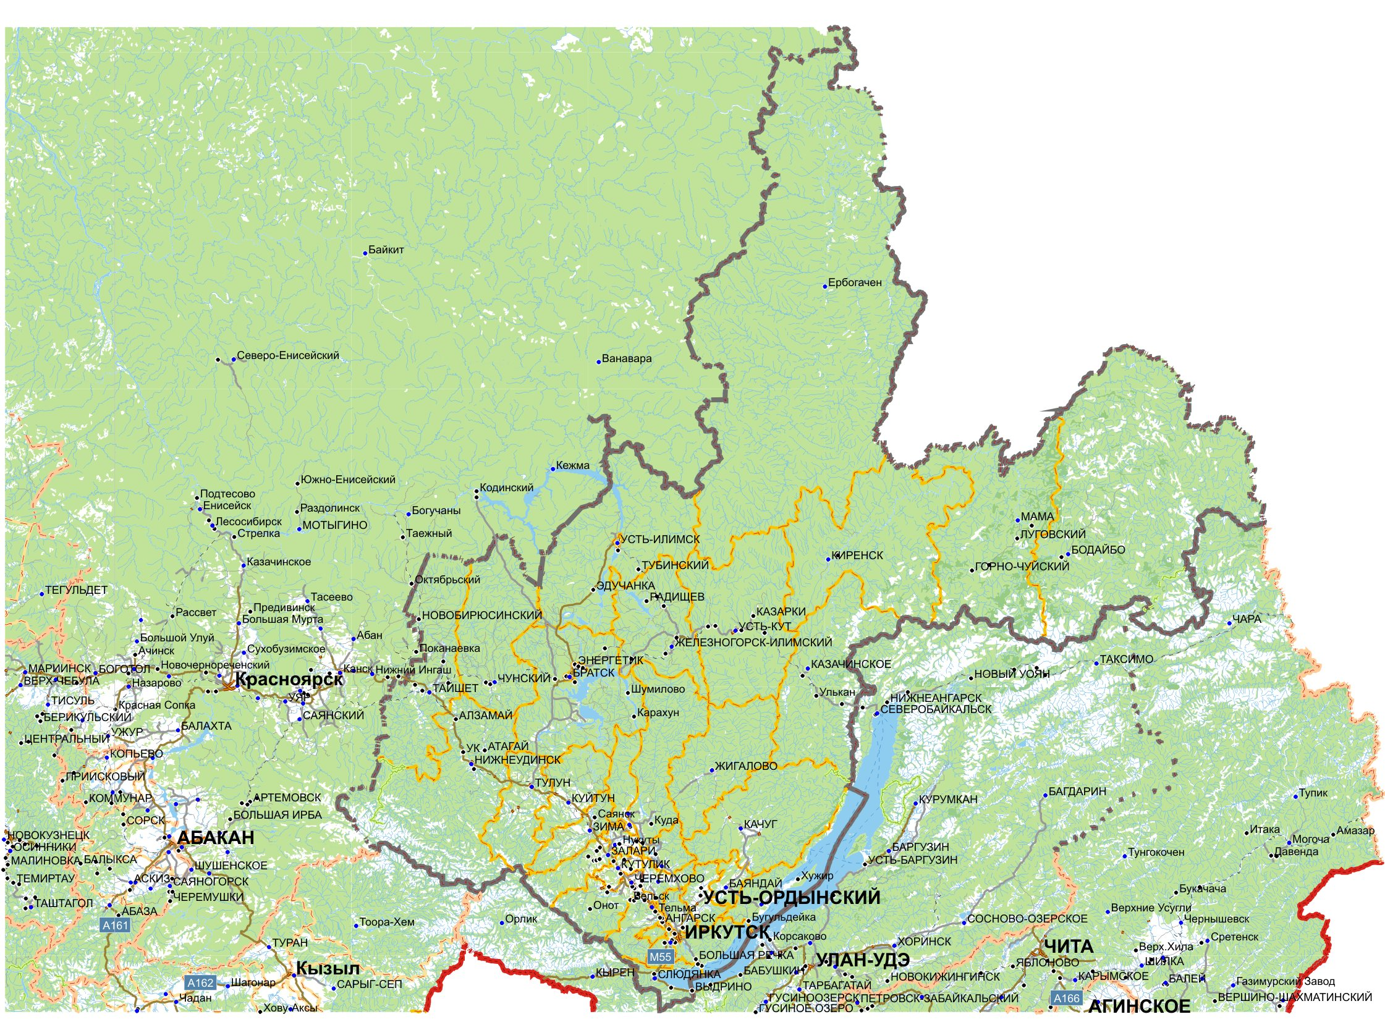
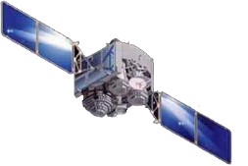

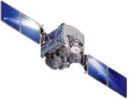

ЗОНА ПОКРЫТИЯ Иркутской области ТЕЛЕ- И РАДИОВЕЩАНИЕМ
ТВ/РВ
СРЦ
ТВ/РВ
ТВ/РВ
Омск
ТВ/РВ
ТВ/РВ
ТВ/РВ
Условные обозначения
- Теле- радиотрансляционная станция
Теле- радиотрансляционная станция
ТВ/РВ
ГУ
ТВ/РВ
Хороший уровень сигнала
Спутниковое
телерадиовещание
- ФСБ;
ТВ/РВ
Удовлетворительный уровень сигнала

Slide 58
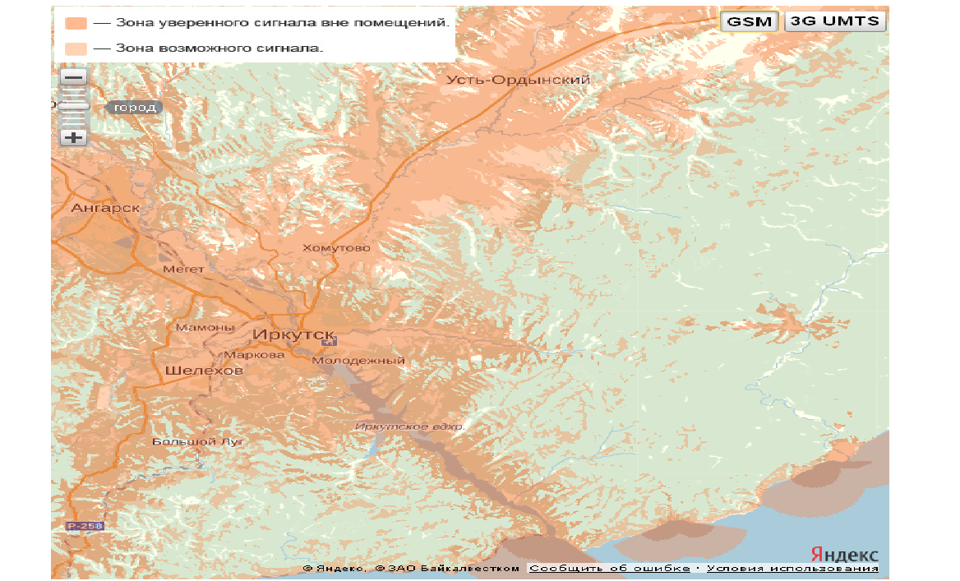
Паспорт территории Иркутского района Иркутской области
Зона покрытия ТЕЛЕ2 Иркутского района
Паспорт территории Иркутского района Иркутской области
Зоны покрытия сотовой связи
Количество зарегистрированных в сети абонентов:
ТЕЛЕ2: 50% (10 250 чел.)
- МТС: 20% (4 100 чел.)
Мегафрон: 15% (3 075 чел.)
Билайн: 15% (3 075 чел.)

Slide 59
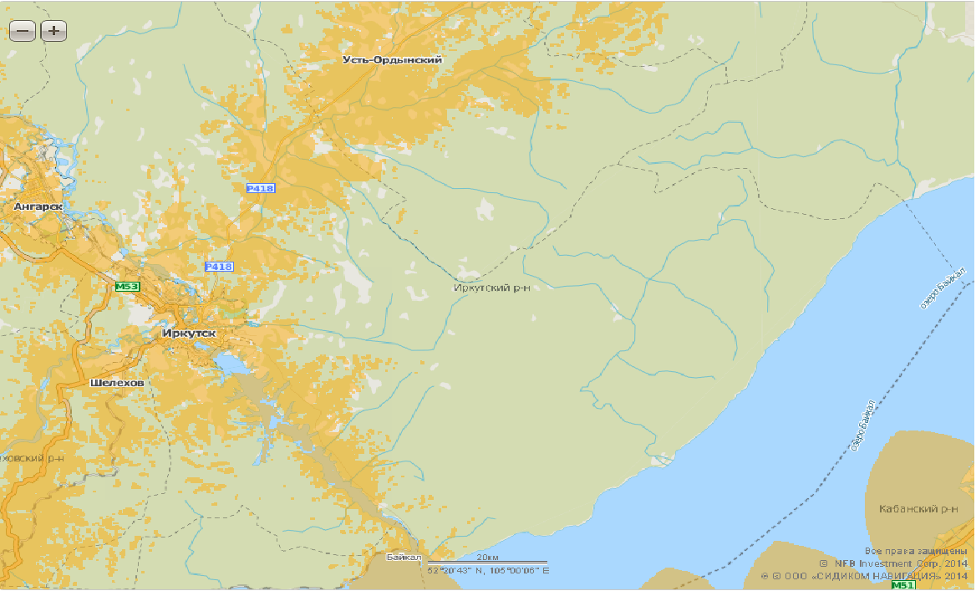
Паспорт территории Иркутского района Иркутской области
Зона покрытия МТС Иркутского района
Паспорт территории Иркутского района Иркутской области
Зоны покрытия сотовой связи
Количество зарегистрированных в сети абонентов:
ТЕЛЕ2: 50% (10 250 чел.)
- МТС: 20% (4 100 чел.)
Мегафон: 15% (3 075 чел.)
Билайн: 15% (3 075 чел.)

Slide 60
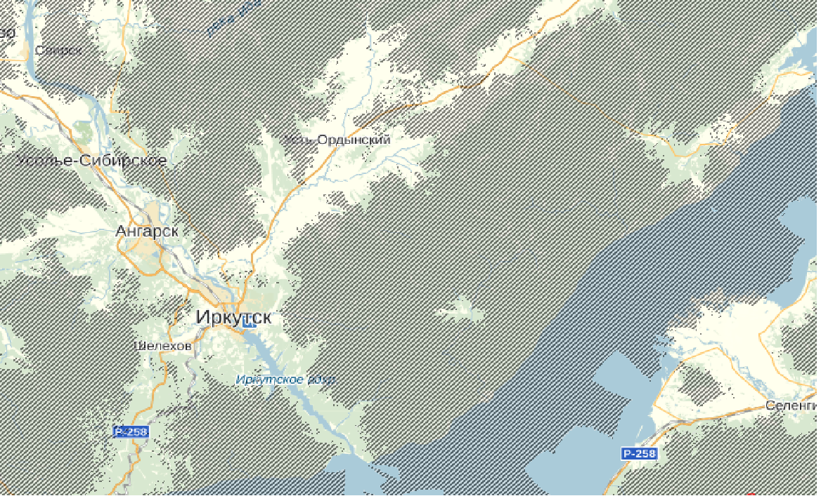
Паспорт территории Иркутского района Иркутской области
Зона покрытия Мегафон Иркутского района
Паспорт территории Иркутского района Иркутской области
Зоны покрытия сотовой связи
Количество зарегистрированных в сети абонентов:
ТЕЛЕ2: 50% (10 250 чел.)
- МТС: 20% (4 100 чел.)
Мегафон: 15% (3 075 чел.)
Билайн: 15% (3 075 чел.)

Slide 61
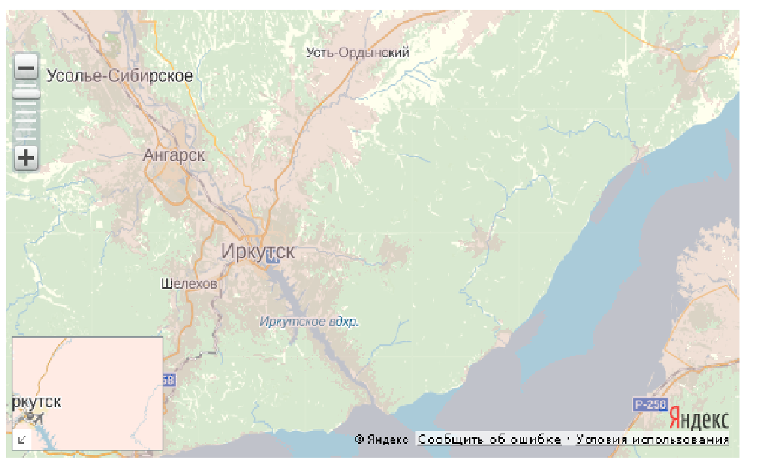
Паспорт территории Иркутского района Иркутской области
Зона покрытия Билайн Иркутского района
Паспорт территории Иркутского района Иркутской области
Зоны покрытия сотовой связи
Количество зарегистрированных в сети абонентов:
ТЕЛЕ: 50% (10 250 чел.)
- МТС: 20% (4 100 чел.)
Мегафон: 15% (3 075 чел.)
Билайн: 15% (3 075 чел.)

Slide 62
Паспорт территории Иркутского района Иркутской области
Организация информирование населения с использованием терминальных комплексов ОКСИОН
ПЧ-155
ПЧ-105
Терминальных комплексов ОКСИОН на территории района нет
ПЧ-102
ПЧ-103

Slide 63
Паспорт территории Иркутского района Иркутской области
Данные о наличии оснащённости пунктов управления
На территории района пунктов управления нет
Лена
Ангара
ГУ МЧС
Лена
Ангара
132 СБДПС

Slide 64
Паспорт территории Иркутского района Иркутской области
ПЛАН ОРГАНИЗАЦИИ ОПОВЕЩЕНИЯ НАСЕЛЕНИЯ
Количество используемых в РАСЦО оконечных средств оповещения:
 | Электросирен |  | Сирен с ручным управлением | СЦВ, количество СЦВ/абонентов | Типа АСО-8 (16,32) количество АСО/абонентов
 | Включенных в СО | Не включенных в СО
В селской местности | - | 6 | - | - | -
Итого: | - | 6 | - | - | -
Охват населения различными средствами оповещения, в %.
Население | Электросиренами | Проводным вещанием | Радиовещанием УКВ-ЧМ | Телевещанием
Сельское | 6 | - | 103 | 103
Итого: | 6 | - | 103 | 103
Охват средствами оповещения населения:
Населенные пункты | Всего населенных пунктов | Проживает населения (тыс. чел) | Населенных пунктов, включенных в СО | Охват населения, тыс. чел/%
 |  |  |  | Всего | За 5 мин. | За 30 мин.
Сельские | 103 | 96,023 | - | - | - | -
Итого: | 103 | 96,023 | - | - | - | -
Оснащенность ПОО ЛСО
Наименование ПОО | Тип сирен | Оборудование ЛСО | Сопряжонность с РАСЦО
ООО «Объединенные пивоварни Хейникен» | С-40 | П-166 ЦО | несопряжено
Итого: | С-40 | П-166 ЦО | несопряжено

Slide 65
Паспорт территории Иркутского района Иркутской области
Таблица расположения мест аппаратуры оповещения и информирования населения

Slide 66
Паспорт территории Иркутского района Иркутской области
Приложение к схеме
организации оповещения и информирования населения
№ п/п | Муниципальное образование | Место установки системы оповещения | Место нахождения аппаратуры оповещения | Ответственные за оповещение | Лицо, принимающее решение на оповещение (должность, адрес) | Тип аппаратуры оповещения
 |  |  |  |  |  | П-166 | П-164 | Р-413 | АДУ-ЦВ | 5 Ф 88 | ОКСИОН | Радио |  | ТВ | Сотовая связь
 |  |  |  |  |  |  |  |  |  |  |  | проводное | дв(св)
 |  | неустановлена |  |  | Мэр муниципального образования ул. Рабочего Штаба, 17 | - | - | - | - | - |  | + | + | + | МТС Мегафон Билайн, Ростелеком

Slide 67





Схема организации связи Иркутской области в районе ЧС
МЧС России
Фотон
СРЦ
Флюксия
ЦУКС
Эклимер
653 СЦ
Гептоза
АСЦ
Хромосфера
ГУ МЧС России по Иркутской обл.
ПГ ФПС
Район ЧС
Индона
МГТС
ОШ
ППУ ГУ
ОГ ГУ
ЕВЦСС
МГТС
АТА
АТА
Т+120
VSAT
Inmarsat-BGAN
8
8
Байкальский ПСО
Экология
Сибирский РПСО
Эквивалентный
Т+75
Codan
NGT-SR
Т+25
р/с№2 НСРЦ
ТфОП
IC-802м
IC-7000
IC-802м
Т+30
Т+30
Условные обозначения:
Т+1
УКВ-р/сеть ЛЧС
передача данных незасекр.
телефонная связь незасекр.
телеграфная связь незасекр.
факсимильная связь незасекр.
видеотелефонная связь незасекр.
радиоподвижная телефонная связь незасекр.
радиостанция носимая
радиостанция подвижная
региональная автоматизированная система централизованного оповещения
телеграфная связь засекреченная
радиорелейная станция подвижная
станция космической связи подвижная
Минприроды
Правительства И.О.
КЧС и ПБ Правительства И.О.
УФСБ
по Иркутской области
УВД по Иркутской области
РГ ФСБ
РГ УВД
РГ ОШ НАК
Центр ГИМС
Центр медицины катастроф по И.О
Участки ГИМС
Отдел
ГОЧС МР
АСС Иркутской области
СМП
РГ центра медицины катастроф
РГ КЧС и ПБ
РАСЦО
6
9
Notes:
67

Slide 68
Паспорт территории Иркутского района Иркутской области
Схема оповещения ЕДДС Иркутского района
ЕДДС МО
Иркутского р-на
Оперативный дежурный
(АСО, ТЛФ)
Инспекторские
отделы, отделения ГИМС
(ТЛФ)
Спас. станции, посты, маневровые поисковые группы
(ТЛФ, РАДИО)
Объекты экономики
(ТЛФ, РАДИО)
Рук. состав РСЧС,
силы РСЧС
(ТЛФ)
Местные ПСО
(ТЛФ, РАДИО)
Пожарные части,
отд. посты
(ТЛФ, РАДИО)
Н А С Е Л Е Н И Е
(Электросирены, радиоточки, радио и телеприемники, средства оповещения на подвижных объектах)
Н А С Е Л Е Н И Е
Электросирены
радиоточки
радио и телеприемники
средства оповещения на подвижных объектах

Slide 69
Паспорт территории Иркутского района Иркутской области
СХЕМА организации оповещения населения
находящегося в 30-ти километровой зоне при аварии на АЭС
АЭС на территории Иркутского района нет

Slide 70
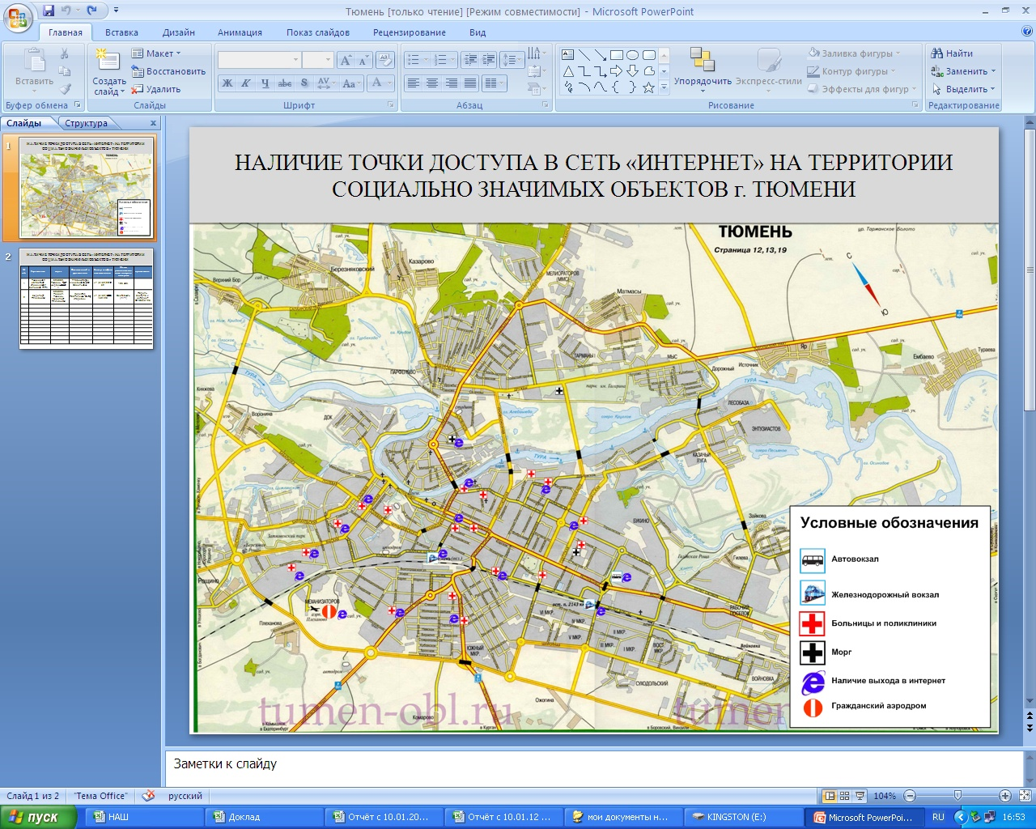
Наличие точки доступа в сеть «Интернет» на территории социально значимых объектов Иркутского района

Slide 71
ПАСПОРТ ТЕРРИТОРИИ ИРКУТСКОЙ ОБЛАСТИ
(Организация связи с функциональными и территориальными подсистемами РСЧС)
№ п/п | Наименование | Всего ФиТП РСЧС |  | Подписано соглашений с ФиТП РСЧС |  | Подписано регламентов с ФиТП РСЧС |  | Организованно каналов связи с ФиТП РСЧС
 |  | ФП | ТП | ФП | ТП | ФП | ТП | ФП |  |  |  |  |  | ТП
 |  |  |  |  |  |  |  | Прямой канал связи | ВКС | Радио |  | Интернет | ТЛФ | Прямой канал связи | ВКС | Радио |  | Интернет | ТЛФ
 |  |  |  |  |  |  |  |  |  | КВ | УКВ |  |  |  |  | КВ | УКВ
1 | Иркутская область | 21 | 15 | 21 | 15 | 21 | 15 | - | - | - | - | - | - | - | - | - | - | - | -
ГУ

